Slide 1
Expériences des pays en matière de vaccination contre la COVID-19 (une synthèse des documents du compendium)
23 septembre 2022

Slide 2
Contexte et objectif
Objectif :
Un guide de référence rapide sur les différentes expériences des pays en matière de vaccination contre la COVID-19
Phrases d’accroche : Bref paragraphe de description de l'exemple du pays. Certaines des phrases d’accroche contiennent également des détails supplémentaires dans les diapositives d’approfondissement et d’autres contiennent des liens vers des informations supplémentaires disponibles sur le Web (les liens apparaissent sous forme de noms de pays soulignés et sont disponibles en mode présentation)
Approfondissement : Description plus détaillée de l'exemple du pays. Inclut le contexte, le défi, la solution et l’impact.
Comment les diapositives peuvent-elles être utilisées par les membres du Partenariat pour l’administration des vaccins contre la COVID-19 (CoVDP) :
Inclure des diapositives pertinentes dans les présentations pour illustrer les points de discussion ou citer des exemples de pays pertinents dans différents domaines thématiques.
Source d’inspiration pour des solutions potentielles visant à relever les défis ou éliminer les goulots d’étranglement dans les différents domaines thématiques (cela nécessitera une collecte de données supplémentaires pour la planification et la mise en œuvre).
Remarque : Ce jeu de diapositives n'est pas destiné à être utilisé comme une présentation autonome
Documents de référence :
Les présentations des pays sont mises à la disposition du CoVDP
Rapports de revue intra-action (RIA)
Sites Web des partenaires
Newsletters régionales inhérentes à la COVID-19
Remarque : Les bonnes pratiques, les défis, l'impact, etc., sont présentés comme décrits dans les documents de référence. Les documents de référence n'ont pas été évalués ou validés.

Slide 3
Zones de contenu (informations en date du 23 septembre 2022)
Gouvernance, planification et coordination
9 phrases d’accroche ; 2 histoires d’approfondissement
01
Prestation et intégration des services
Suivi et évaluation
07
02
4 Phrase d’accroche
3 Histoires d’approfondissement
24 Phrases d’accroche
13 Histoires d’approfondissement
Gestion de la chaîne d’approvisionnement et des déchets
Restauration et renforcement de la vaccination de routine
06
03
6 Phrases d’accroche
2 Histoires d’approfondissement
16 Phrases d’accroche
1 Histoire d’approfondissement
05
04
Demande et acceptation
Gestion et formation des ressources humaines
26 Phrases d’accroche
10 Histoires d’approfondissement
9 Phrases d’accroche
1 Histoire d’approfondissement

Slide 4
Gouvernance, planification et coordination

Slide 5
Bonnes pratiques et innovation pour accroître la vaccination contre la COVID-19
GOUVERNANCE, PLANIFICATION ET COORDINATION
DÉCENTRALISATION ET SUPERVISION COOPÉRATIVE
Les dirigeants politiques du Nigeria ont lancé une Stratégie de prestation de services, de communication, de responsabilisation, de logistique, de déclaration électronique et de supervision coopérative (SCALES 2.0) en vue de décentraliser les plans et les objectifs, de multiplier par trois le nombre d’équipes de vaccination et d’impliquer les dirigeants religieux et communautaires en faveur de la mobilisation et du dialogue communautaires.
LEADERSHIP GOUVERNEMENTAL ET COLLABORATION AVEC LE SECTEUR PRIVÉ
Le leadership gouvernemental fort de l’Ouganda et la collaboration avec le secteur privé pour décentraliser les sites de vaccination ont permis à l’Ouganda d’augmenter la couverture vaccinale.
AMÉLIORATION DE LA COMMUNICATION ET DE LA COORDINATION AVEC LES NIVEAUX INFRANATIONAUX
Le Botswana a créé un Centre national des opérations d’urgence doté de structures représentatives au niveau des districts pour fournir un soutien sur les questions opérationnelles et tactiques, p. ex., en regroupant les transports de différents départements pour soutenir le déploiement.
ASSURER UN FINANCEMENT ADÉQUAT
Bolivie : Le bureau ministériel a mobilisé des ressources pour assurer la mise à disposition de ressources financières adéquates en vue de la mise en œuvre des activités prévues et a mis en place des mesures strictes afin d’optimiser l’utilisation des fonds.
LEADERSHIP EXEMPLAIRE ET SOLIDARITÉ INTERSECTORIELLE
Bhoutan : le leadership exemplaire du plus haut niveau et la solidarité des différents secteurs au niveau central et au niveau du district ont contribué au succès de la campagne de vaccination contre la COVID-19.
STRUCTURES DE GOUVERNANCE ET DE COORDINATION NATIONALES CLAIRES
Ghana : Des structures nationales claires pour la coordination et le suivi de la mise en œuvre du plan de vaccination contre la COVID-19 ont facilité le déploiement des vaccins.

Slide 6
Bonnes pratiques et innovation pour accroître la vaccination contre la COVID-19
MICROPLANIFICATION À L’AIDE DE SOLUTIONS GÉOSPATIALES
Zambie : Le projet GRID3 (Geo-referenced Infrastructure Development Data for Development) s’est associé au Health Information Systems Program (HISP) pour fournir des cartes pour la microplanification, y compris des informations démographiques, les emplacements des colonies, les points de prestation de services (c’est-à-dire les établissements de santé) et les zones desservies par les établissements de santé.
GOUVERNANCE, PLANIFICATION ET COORDINATION
UTILISATION D’EXERCICES DE SIMULATION POUR LA PLANIFICATION ET LA PRÉPARATION
L’Inde a utilisé des exercices de simulation pour évaluer la faisabilité opérationnelle de l’utilisation de l’application Co-WIN, tester les liens entre la planification, la mise en œuvre et l’établissement de rapports et identifier les défis potentiels afin d’informer la planification.
FAIRE PARTICIPER LES RESPONSABLES COMMUNAUTAIRES À LA PLANIFICATION
Le Ghana a organisé un atelier pour les femmes chefs traditionnels, les représentants des syndicats de chauffeurs, les chefs religieux et les chefs traditionnels qui ont servi de ressources pour aider les districts à résoudre les problèmes liés à la planification et à la mise en œuvre de la campagne de vaccination contre la COVID-19.

Slide 7
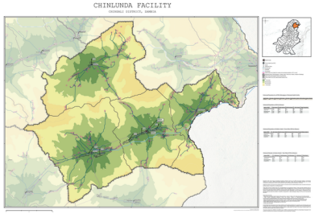
Soutenir les efforts de vaccination à l’aide de solutions géospatiales
ZAMBIE
CONTEXTE
Le 6e recensement national qui devait avoir lieu en 2020 a été reporté à deux reprises en raison d’un manque de financement.
DÉFI
SOLUTION
L’initiative de géolocalisation GRID3 (Geo-Referenced Infrastructure Data for Development) s’est associée au Health Information Systems Program (HISP) pour développer des cartes du district de Chinsali avec des informations sur la répartition de la population, l’emplacement des habitats, l’emplacement des établissements de santé et les zones desservies.
Les données du recensement étaient destinées à informer la planification de la vaccination de routine et de la vaccination contre la COVID-19.
Les données de recensement disponibles n’étaient pas suffisamment granulaires pour permettre une microplanification et dépendaient d’hypothèses générales sur le lieu de résidence des personnes.
Les professionnels de la vaccination avaient recours à des cartes dessinées à la main pour se faire une idée de l’endroit où vivaient les individus et s’en servir à des fins de microplanification.
L’équipe GRID3 a aidé les professionnels de la vaccination à utiliser les cartes et les données pour la microplanification.
Les agents de santé ont déclaré que le système leur a permis de gagner du temps et d’améliorer leur efficacité
L’expérience a permis l’extension à toute la province de Muchinga où se trouve Chinsali et, à terme, à toutes les provinces.
Les services de santé sont rendus plus accessibles grâce au partenariat avec GRID3 et HISP
https://brightspots.boostcommunity.org/app/uploads/2022/06/Supporting-Vaccination-Efforts-through-Geospatial-Solutions.pdf

Slide 8
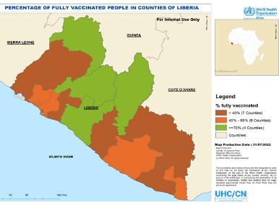
Une planification fondée sur les données pour relever les défis opérationnels
Amélioration de l’adoption et de la couverture vaccinale
Au 26 juillet 2022, 45 % de la population avait complété la série primaire, dont 31 % d’agents de santé et 44 % de personnes âgées.
Quatre comtés sur 15 ont atteint l’objectif de couverture de 70 %.
LIBERIA
CONTEXTE
Le Liberia a commencé la vaccination contre la COVID-19 le 1er avril 2021 avec pour objectif de vacciner 70 % de sa population avant juin 2022.
DÉFI
Un engagement communautaire inadéquat dans un contexte de mythes et de mésinformation.
SOLUTION
Une Revue intra-action (RIA) pour documenter les défis et leurs causes profondes.
Malgré la mise en place d’un solide mécanisme de planification et de coordination, plusieurs difficultés ont entravé le déploiement du vaccin.
Des défis opérationnels et logistiques entraînant des perturbations dans la prestation de services.
Une supervision formative inadéquate.
La pénurie de carnets de vaccination.
Un retard dans le paiement des indemnités des vaccinateurs.
Une planification fondée sur des données pour relever les défis identifiés
Des stratégies novatrices pour atteindre les groupes d’utilisateurs à haut risque.
Quatre campagnes de vaccination de masse avec un soutien et une supervision étendus des partenaires.
https://www.afro.who.int/health-topics/coronavirus-covid-19/vaccines/monthly-bulletin

Slide 9
Prestation et intégration des services

Slide 10
Bonnes pratiques et innovation pour accroître la vaccination contre la COVID-19
PRESTATION ET INTÉGRATION DES SERVICES
PARVENIR À L'ÉQUITÉ ENTRE LES SEXES
L'Éthiopie a réussi à atteindre équitablement les femmes en leur administrant des vaccins dans les parcs industriels, qui emploient des dizaines de milliers de femmes. La vaccination contre la COVID-19 a été intégrée aux services de proximité améliorés qui proposent des interventions en santé maternelle et infantile.
TIRER PARTI DU SECTEUR PRIVÉ
Le Zimbabwe disposait d’établissements privés qui proposaient la vaccination à un coût symbolique pour couvrir les coûts administratifs et les entreprises du secteur privé ont participé à la mobilisation de leurs travailleurs pour la vaccination et assuré un soutien logistique aux équipes de vaccination.
RENFORCEMENT DE LA COORDINATION
Le Botswana a nommé des agents de liaison dans tous les districts pour assurer un lien permanent entre l'équipe nationale et les districts de mise en oeuvre.
ATTEINDRE LES PERSONNES DIFFICILES À ATTEINDRE
La Bolivie a pris des mesures spéciales pour programmer la vaccination des populations autochtones, composées de différentes nations ou populations autochtones et rurales, qui vivent dans des zones difficiles d'accès et pour lesquelles des obstacles communicationnels et interculturels ont été identifiés.
PRESTATION INTÉGRÉE
La Zambie a intégré le déploiement de la vaccination contre la COVID-19 dans les cliniques de traitement antirétroviral (T-ARV), où les clients sont conseillés et orientés vers une zone dédiée à la vaccination contre la COVID-19 spécialement prévue au sein de la clinique T-ARV.
MESURES SPÉCIALES POUR ATTEINDRE LES GROUPES À HAUT RISQUE
L'Ouganda a déployé des équipes mobiles pour atteindre les personnes âgées et d'autres personnes qui ne sont pas en mesure de se rendre aux postes de vaccination fixes, en particulier en cas de forte demande et de longues files d'attente.

Slide 11
Bonnes pratiques et innovation pour accroître la vaccination contre la COVID-19
PRESTATION ET INTÉGRATION DES SERVICES
FOURGONS MOBILES DE VACCINATION
L'Ouganda a soutenu l'Autorité de la capitale de Kampala avec 7 fourgons de mobilisation comme points de vaccination. Le modèle du fourgon de mobilisation s'est révélé plus rentable et a atteint 4,7 fois plus de clients qu'une approche typique.
CAMPAGNE POUR PROMOUVOIR L’UTILISATION COMPLÈTE DES FLACONS (FINISH-A-VIAL/FAV)
Le Malawi a organisé une campagne visant à promouvoir l’utilisation complète des flacons/FAV dans deux districts (Mangochi et Blantyre) où les vaccinateurs ont reçu des indemnités de repas/incitations lorsqu’ils vaccinaient plus de 10 personnes par jour, utilisant ainsi un flacon complet de vaccin Astra Zeneca.
PROGRAMME EXPRESS DE VACCINATION CONTRE LA COVID-19
Le Malawi a lancé le programme express de vaccination contre la COVID avec le soutien de l’UNICEF. Une équipe de vaccination express a été déployée dans chaque district. Après avoir atteint le site éloigné/rural, ils ont mené des activités de sensibilisation de la communauté pour inciter la communauté à se rendre au site de vaccination.
STRATÉGIES INNOVANTES POUR CIBLER LES POPULATIONS IMMIGRÉES
L'Afghanistan a utilisé une approche de vaccination systématique centrée sur la mobilité (MoRIA) pour augmenter le taux de vaccination parmi la population migrante.
PROGRAMMES MOBILES DE VACCINATION DE PROXIMITÉ
Le Soudan du Sud a créé 588 centres de vaccination de proximité dans tout le pays avec le soutien de l'UNICEF, ce qui a porté le taux de vaccination à 86 %.
UN PARTENARIAT INTERSECTORIEL RENFORCÉ
Le Burkina Faso a renforcé le partenariat intersectoriel par des campagnes intensifiées et une stratégie semi-mobile (ciblant des institutions comme les universités, les lieux de culte et les ambassades) qui ont participé à l’augmentation du pourcentage de vaccination pour atteindre 21 %.

Slide 12
Bonnes pratiques et innovation pour accroître la vaccination contre la COVID-19
PRESTATION ET INTÉGRATION DES SERVICES
CAMPAGNES DE VACCINATION DE MASSE
Le Tchad a coordonné la planification et l’engagement à tous les niveaux administratifs afin de mettre en œuvre des campagnes de vaccination dans 10 des 23 provinces utilisant le vaccin Janssen à dose unique.
ENGAGEMENT COMMUNAUTAIRE PAR LE BIAIS DE PROGRAMMES DE SENSIBILISATION
La Tanzanie a créé l'approche de sensibilisation de Timua Vumbi reposant sur des mesures et des pratiques de reconnaissance des cibles spécifiques ainsi que des points de service communautaire. Cela a augmenté la couverture à 12 %, soit plus que la moyenne nationale de 5 %.
AMÉLIORER L'ÉQUITÉ ENTRE LES SEXES EN MATIÈRE DE VACCINATION
L'Afghanistan a utilisé une perspective sexospécifique pour comprendre les meilleures pratiques en matière de prestation de services, a mis en place la défense des intérêts politiques pour veiller à nommer un nombre adéquat de travailleuses de la santé et a eu recours à du matériel de communication sur mesure pour améliorer la demande et l'adoption de la vaccination chez les femmes.
PROGRAMME DE VACCINATION MOBILE POUR GARANTIR LA LIVRAISON AU DERNIER KILOMÈTRE
L’équipe de vaccination de la Sierra Leone s’est rendue dans les villages à moto pour assurer l’administration au dernier kilomètre. L’intervention de 48 à 72 heures fut à l’origine d’une augmentation de 27 points de pourcentage des taux de vaccination des adultes
FAIRE PROGRESSER LES SERVICES DE VACCINATION AVEC UNE APPROCHE INTÉGRÉE
Le Liberia a choisi une approche communautaire pour intégrer les tests de dépistage de la COVID-19 à la vaccination et a mis en œuvre une vaccination basée sur les performances avec une supervision décentralisée et robuste. Cela a conduit à une couverture de 54 % et à une couverture équitable de la vaccination chez les hommes et les femmes.
ASSOCIATION DES FOURGONS MOBILES À L'ENGAGEMENT COMMUNAUTAIRE
L'Inde a utilisé des fourgons mobiles combinés à l'engagement communautaire pour promouvoir la demande en ce qui concerne les vaccins et a fourni un soutien pour la livraison au dernier kilomètre dans 15 districts de l'État d'Assam.

Slide 13
Bonnes pratiques et innovation pour accroître la vaccination contre la COVID-19
UNE « VACCINATION EXPRESS » POUR ADMINISTRER LES VACCINS
Malawi : Le ministère a réquisitionné des camions et des minibus déployés dans tous les districts du pays pour faciliter la migration des équipes de responsables de la santé dans les collectivités.
STRATÉGIES DE PRESTATION INNOVANTES
La Namibie a utilisé la campagne de vaccination et la vaccination de ferme en ferme pour intensifier la vaccination ; cette dernière stratégie a été utilisée pour réduire les inégalités dans l'adoption entre les zones urbaines et rurales.
PRESTATION ET INTÉGRATION DES SERVICES
ENGAGEMENT COMMUNAUTAIRE ET DIALOGUES INTERGÉNÉRATIONNELS CIBLANT LES POPULATIONS À HAUT RISQUE
La Tanzanie a soutenu des dialogues intergénérationnels afin d’aider les communautés à accepter des informations correctes concernant les vaccins et à s'engager directement auprès des maisons de retraite et des agents de santé pour les services de sensibilisation.
DIVERSIFICATION DES STRATÉGIES DE PRESTATION DE SERVICES
La République de Maurice a réaffecté les ressources existantes, diversifié les méthodes de prestation de services, mené des campagnes de sensibilisation à grande échelle et développé localement une plate-forme de suivi. Ces efforts ont permis de réduire le gaspillage de vaccins et d'atteindre une couverture de 77 %.
MULTIPLICATION DES SITES DE VACCINATION
La République démocratique du Congo-Kinshasa a veillé à la multiplication des « vaccininodromes » (sites de vaccination de masse) alors que la gestion des demandes des agents de santé communautaires a contribué à accroître le nombre de personnes vaccinées, passant de 516 en mars 2022 à 14 908 en juin 2022.
EFFORT SUPPLÉMENTAIRE DES INFIRMIÈRES COMMUNAUTAIRES
En Roumanie, les infirmières communautaires ont déployé des efforts supplémentaires pour mieux s’engager auprès des communautés, fournir des informations, dissiper les craintes et aider les équipes de vaccination à administrer le vaccin contre la COVID-19.

Slide 14
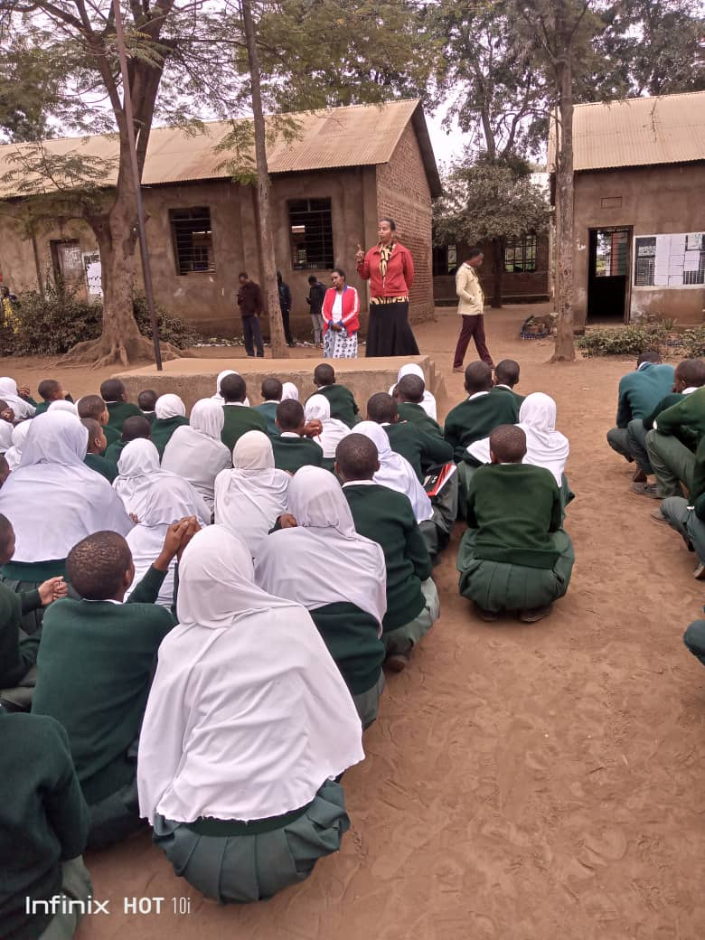
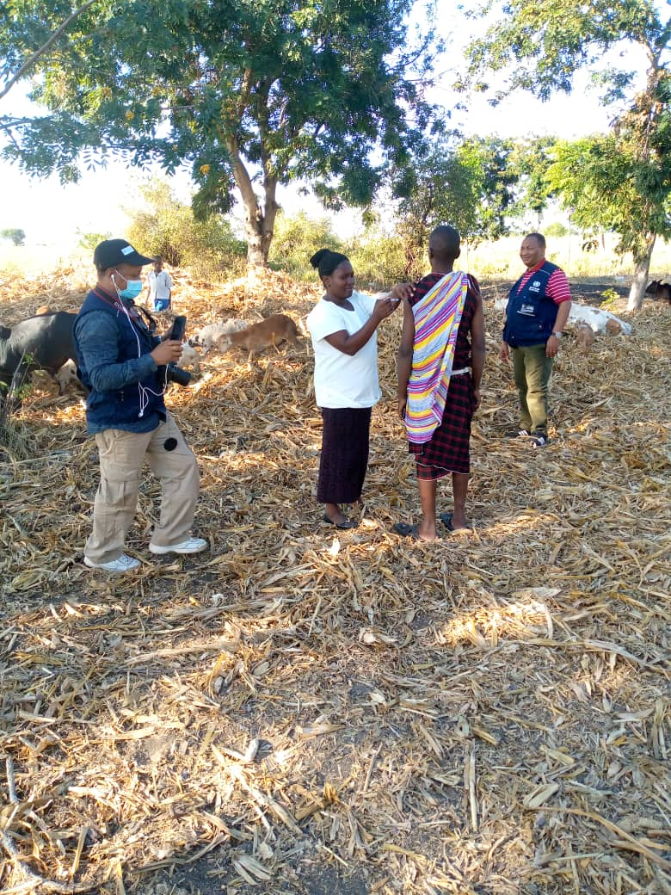
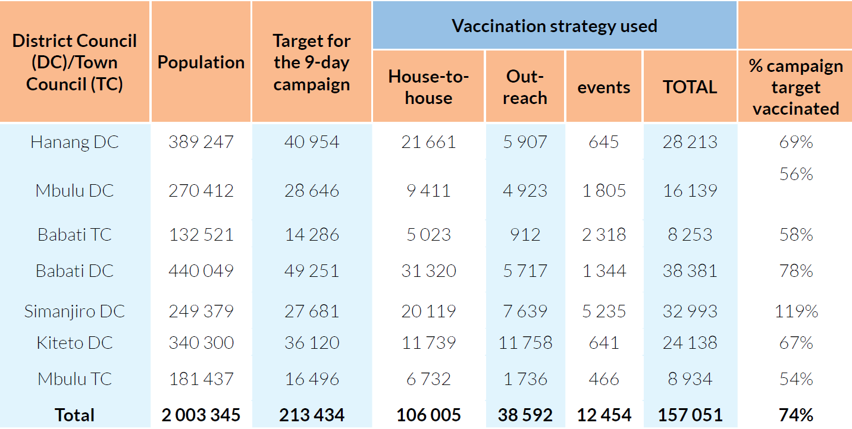
Impliquer les partenaires pour améliorer l’adoption du vaccin contre la COVID-19
TANZANIE
CONTEXTE
La Tanzanie a été confrontée à des défis concernant la demande de vaccins contre la COVID-19 : les dirigeants nationaux étaient ouvertement réticents ; les participants aux études sur les connaissances, attitudes et pratiques (CAP) financées par l’UNICEF ont déclaré qu’on leur faisait croire que les vaccins n’étaient pas bons et qu’ils pouvaient leur nuire.
DÉFI
Des études ont montré que la volonté de se faire vacciner avait augmenté chez jusqu’à deux tiers des personnes interrogées, ce qui indique un écart important entre la volonté et l’adoption.
SOLUTION
Le gouvernement a attribué aux partenaires des régions pour lesquelles ils élaborent des plans de mise en œuvre au niveau des districts et des conseils et assurent le soutien financier et la supervision formative pendant les séances de formation et de vaccination.
Bien que le gouvernement ait lancé la vaccination contre la COVID-19 en juin 2021, seulement <8 % de la population avaient terminé la série primaire un an plus tard.
Au début de l’année 2021, la vaccination contre la COVID-19 et les messages relatifs à l’épidémiologie et à la santé publique n’avaient toujours pas été déployés, ce qui a entraîné une faible perception du risque et une faible demande de vaccins.
Une cartographie des partenaires a été réalisée, et les rôles ont été attribués aux trois principaux partenaires (OMS, CHAI, Jhpiego) pour une campagne de vaccination de 4 jours en juin 2022 ; l’OMS a assuré la coordination et offert un soutien à la logistique, Jhpiego a engagé les dirigeants politiques et communautaires, et CHAI a appuyé la formation.
Dans la région la moins performante, c’est-à-dire Manyara, seulement 3,7 % de la population était entièrement vaccinée.
Après une année de faible comportement en matière de recherche et d’adoption des vaccins, l’engagement coordonné des partenaires a contribué à une augmentation de la couverture vaccinale contre la COVID-19 de la région de Manyara, qui est passée de 3,7 % à 20 %
https://www.afro.who.int/fr/node/16356

Slide 15
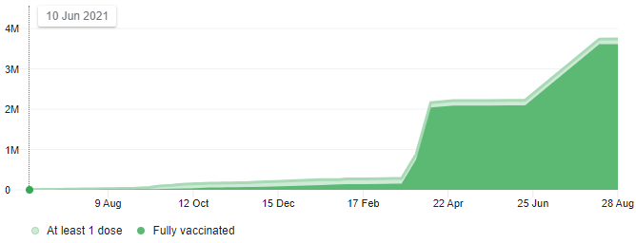
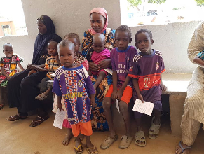
Utilisation de campagnes de vaccination de masse pour étendre la couverture vaccinale contre la COVID-19
TCHAD
Le Tchad a rapidement augmenté sa couverture de série primaire des vaccins contre la COVID-19 de 0,9 % à 12,7 % grâce à des campagnes de vaccination de masse
La couverture des travailleurs de la santé est passée de 23 % à 59 % et celle des adultes plus âgés de 0,7 % à 12 %
Non seulement le Tchad a résisté à la tempête de la pandémie, mais il a également amélioré la couverture de la vaccination systématique des enfants de 8 % par rapport à 2019
CONTEXTE
Malgré le lancement de la vaccination contre la COVID-19 en juin 2021, au début de l’année 2022, seulement 0,9 % de la population du pays était entièrement vaccinée et seulement 26 % des doses disponibles avaient été administrées.
DÉFI
Faible prestation de services avec seulement 72 % des sites de vaccination fonctionnels.
Faible demande de vaccins due à la mésinformation et à une faible perception du risque.
SOLUTION
Mise à jour du Plan national de déploiement et de vaccination et des micro-plans pour relever les défis locaux.
Coordination de la planification et de l'engagement à tous les niveaux administratifs afin de mettre en œuvre des campagnes de vaccination dans 10 des 23 provinces utilisant le vaccin Janssen à dose unique.
Surveillance étroite par les comités de coordination provinciaux et de district
Réunions de sensibilisation à tous les niveaux administratifs
https://www.gavi.org/vaccineswork/how-can-we-boost-covid-19-vaccine-coverage-lower-income-countries

Slide 16
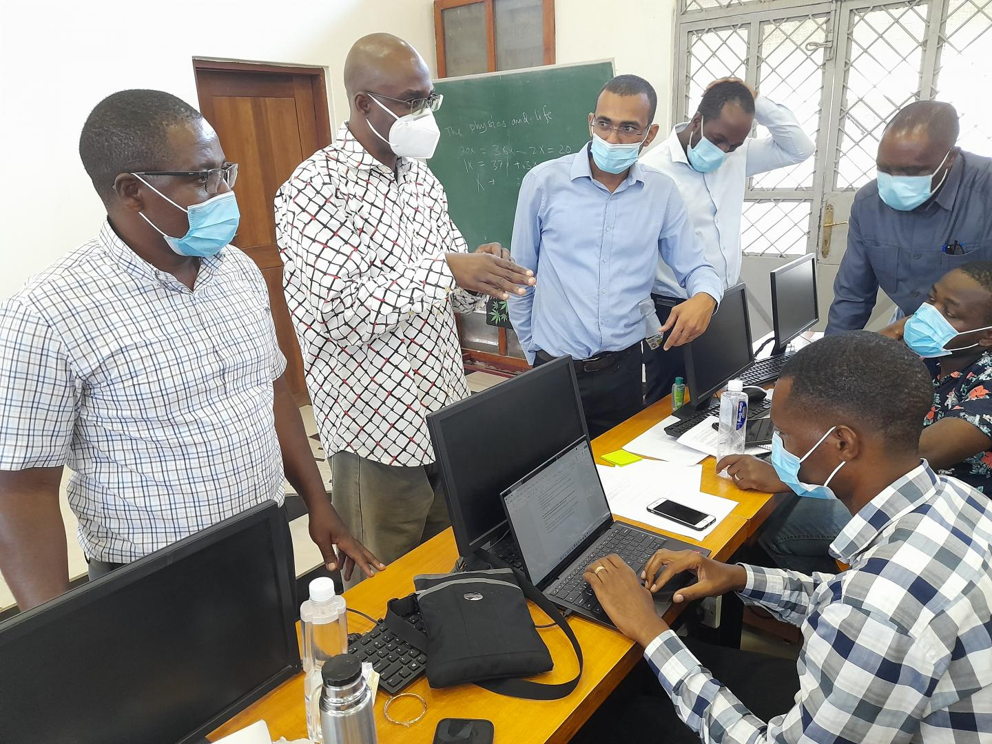
Engagement communautaire grâce à des programmes de sensibilisation visant à accroître la couverture vaccinale contre la COVID-19
TANZANIE
CONTEXTE
La Tanzanie n'a lancé sa couverture vaccinale contre la COVID-19 qu'en juillet 2021 et le déploiement de la vaccination a été lent et n'est pas en voie la couverture cible de 70 %.
DÉFI
L’approche Tirua Vumbi a mis au défi les agents de santé de la région tanzanienne de Ruvuma de se rendre dans des communautés et des lieux qui ne sont pas aussi pratiques, soignés et bien entretenus que les établissements de santé, de « se salir les mains » pour vacciner la population.
SOLUTION
L'approche Timua Vumbi a été créée de sorte que :
Le ministère de la Santé, du développement communautaire, de la parité hommes-femmes, des personnes âgées et des enfants a encouragé les autorités régionales et de district à adopter des approches novatrices pour accroître la vaccination.
Les dirigeants communautaires et les travailleurs de la santé ont été distingués publiquement et ont reçu des lettres de reconnaissance pour leurs performances.
La vaccination a été effectuée dans les établissements de santé et par le biais de points de service de proximité identifiés par la communauté pour améliorer l'accès.
Tous les gestionnaires de district ont reçu des objectifs par district de 500 ou 1 000 vaccinations par jour en fonction des populations du district.
Malgré la mise à disposition des vaccins, l'utilisation des vaccins est restée faible.
En raison de la mise en œuvre de l'approche Timua Vumbi (« Dust off ») dans la région de Ruvuma en Tanzanie, le taux de vaccination contre la COVID 19 est passé de 300 par jour à 10 600 par jour
La couverture avec la série primaire a atteint 12 %, ce qui est supérieur à la couverture nationale moyenne de 5 %
https://apps.who.int/iris/bitstream/handle/10665/356373/CV-20220615-eng.pdf

Slide 17
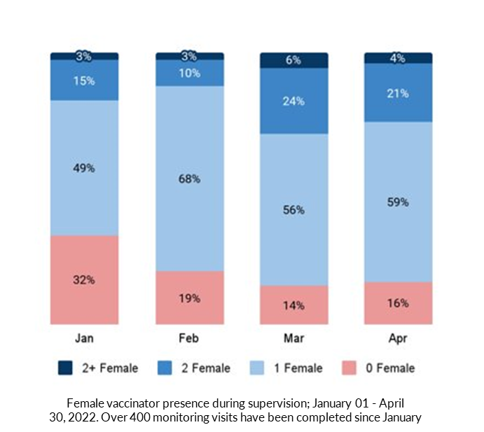
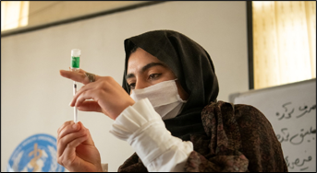
Améliorer l'équité entre les sexes en matière de vaccination
AFGHANISTAN
CONTEXTE
Le 23 février 2021, l'Afghanistan a lancé la vaccination contre la COVID-19.
DÉFI
Le pourcentage de doses de vaccin contre la COVID-19 administrées aux femmes était de seulement 41 % en août 2021.
SOLUTION
Utiliser la perspective sexospécifique pour comprendre les meilleures pratiques et les défis à relever en matière de prestation de services et de collecte et d'analyse des données sur la vaccination.
L'adoption au cours des phases initiales a été lente ; tandis que la couverture s'est améliorée au second semestre de l’année 2021, jusqu’en décembre 2021, seulement 10 % de la population avait reçu la première série de vaccins.
Avec le changement de régime, l’accès des femmes aux services publics a diminué de manière significative, avec le risque d’inégalité croissante entre les sexes dans la couverture vaccinale contre la COVID-19.
Plaidoyer politique pour assurer la nomination d’un nombre suffisant de travailleuses de la santé afin d’améliorer l’accès pour les femmes.
Matériel de communication sur mesure pour améliorer la demande et l'adoption chez les femmes.
Collecte, analyse et utilisation de données ventilées par sexe pour suivre les progrès et prendre des mesures correctives.
La part des doses cumulées administrées aux femmes a augmenté
En avril 2022, dans 24 des 34 provinces, le pourcentage de doses administrées aux femmes était > 50 % ; seules les petites provinces ont une proportion inférieure à 50 %.
En avril 2022, les femmes représentaient 57 % des personnes qui ont terminé la première série vaccinale

Slide 18
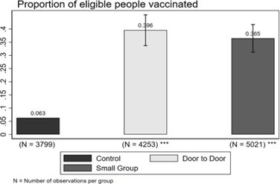
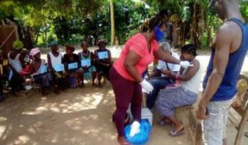
Programme de vaccination mobile pour garantir la livraison au dernier kilomètre
SIERRA LEONE
CONTEXTE
SOLUTION
Malgré une forte acceptation du vaccin (88 % des individus déclarent être prêts à se faire vacciner si le vaccin est disponible), seulement 20 % de la population éligible a été entièrement vaccinée et seulement 6 % dans les zones rurales.
DÉFI
Les défis de l’administration au dernier kilomètre.
Partenariat entre le ministère de la Santé de la Sierra Leone, le Centre international de croissance (IGC), et les universités de Wageningen et Yale pour évaluer une stratégie utilisant des équipes mobiles de vaccination pour visiter des villages à moto.
Même si les vaccins étaient disponibles dans les cliniques, 3 heures en moyenne sont nécessaires pour se rendre à un centre de vaccination dans chaque sens et cela coûte jusqu’à 6,50 dollars par voyage.
Pendant la brève période d’intervention, une augmentation de 27 points de pourcentage des taux de vaccination des adultes fut constatée.
https://www.technet-21.org/en/library/main/8242-sierra-leone_rct-of-last-mile-vaccine-delivery

Slide 19
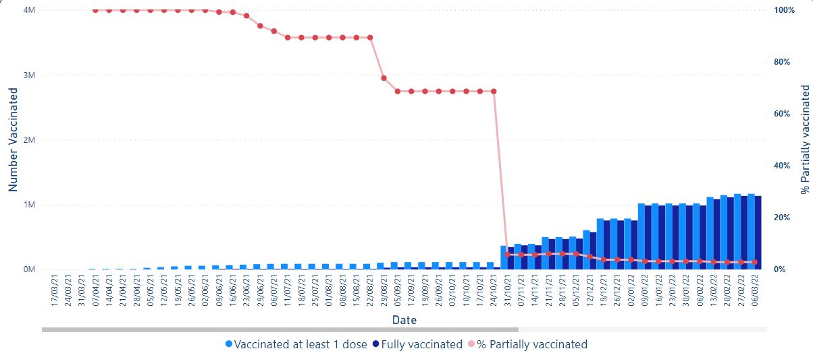
Faire progresser les services de vaccination avec une approche intégrée.
LIBERIA
CONTEXTE
SOLUTION
​Le Liberia a enregistré le 1e cas confirmé de COVID-19 le 16 mars 2020.
DÉFI
Rupture de stock des vaccins, lacunes dans les processus d’inventaire et distribution sous-optimale de vaccins des dépôts aux comtés.
Approche de vaccination communautaire amenant les vaccins vers la population (de maison en maison, de rue en rue et visites scolaires).
Un certain nombre de stratégies et d'interventions ont été adoptées par le gouvernement libérien dans le cadre du système national de gestion des incidents (SGI).
Une série de campagnes intensives de vaccination contre la COVID-19, incluant mais sans s'y limiter, la vaccination contre la COVID-19, a été menée d'avril 2021 à juillet 2022.
Mauvais accès à certaines communautés en raison de réseaux routiers de mauvaise qualité.
Épidémie concomitante de rougeole qui dépasse la capacité des ressources humaines.
Les membres de la communauté ne se font pas vacciner dans les établissements de santé les plus proches.
Soutien opérationnel non uniforme pour tous les comtés.
Intégration du dépistage de la COVID-19 à la vaccination.
Engagement des leaders influents à travailler au sein de leurs communautés pour promouvoir la demande et améliorer l'acceptation de la communauté.
Vaccination axée sur les performances avec une décentralisation et une supervision solide.
À la première semaine de juillet 2022, 2 498 022 personnes, représentant 54 % de la population cible, avaient terminé la première série vaccinale.
Une couverture équitable de la vaccination chez les hommes et les femmes est constatée.
Le Liberia est prêt à entreprendre la prochaine phase d'intégration de la vaccination contre la COVID-19 avec l’objectif d'atteindre une couverture de 90 %.
https://www.afro.who.int/sites/default/files/2022-07/Liberias%20experience%20in%20COVID-19%20vaccination_0.pdf

Slide 20
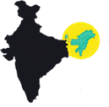
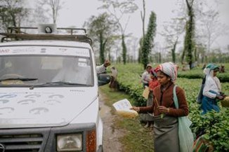
Les fourgons mobiles combinés à l'engagement communautaire pour augmenter l'utilisation des vaccins
INDE
CONTEXTE
SOLUTION
Faible consommation de vaccins contre la COVID-19 par les populations vulnérables en Inde.
DÉFI
Manque de confiance du public envers les vaccins.​
Les fourgons mobiles combinés à l'engagement communautaire ont généré de la demande,​ mobilisé la communauté et fourni un soutien pour la livraison au dernier kilomètre par les actions suivantes :
Dans les États du nord-est, il fut établi que la couverture de la deuxième dose était la plus faible parmi les populations vulnérables et marginalisées, comme les personnes âgées et les populations rurales.
Difficulté d'accès aux sites de vaccination dans la mesure où 40 % des personnes âgées souffrent d’un handicap et que 20 % n'ont pas pu se rendre aux sites de vaccination.
Manque de ressources suffisantes et d'infrastructures adéquates,pour atteindre les populations dispersées et personnes vivant sur des terrains difficiles.
Intégration d'influenceurs communautaires dans les partenariats avec les autorités locales.
Efforts accrus d'engagement communautaire.
Rapprocher les sites de vaccination des bénéficiaires en déployant des fourgons mobiles et en organisant le transport vers les sites de vaccination.
Dans 15 districts d'Assam, par le biais de fourgons mobiles, les interventions de promotion de la demande et d'engagement communautaire ont atteint 300 000 membres de la communauté.
Les fourgons mobiles ont administré 10 127 doses de vaccins contre la COVID-19 dans des zones géographiquement difficiles à atteindre de ces districts.
https://www.technet-21.org/media/com_resources/trl/8204/multi_upload/India_Assam_MobileVansandCommunityEngagementtoincreaseuptakeinhardtoreach.pdf

Slide 21
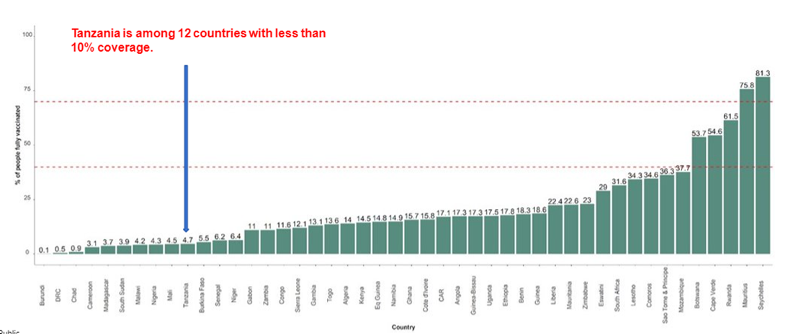
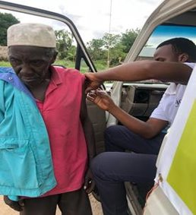
Engagement communautaire et dialogues intergénérationnels ciblant les populations à haut risque
TANZANIE
CONTEXTE
SOLUTION
Après un an à nier la pandémie de COVID-19, la Tanzanie a rejoint le mécanisme COVAX fin juillet 2021.
DÉFI
Les personnes âgées, bien qu'elles appartiennent au groupe à haut risque pour la COVID-19, hésitaient et refusaient d'accepter le vaccin en raison de :​
Un engagement communautaire facilité et des dialogues avec la communauté pour éliminer les idées fausses sur la COVID-19 et son vaccin.
L’adoption du vaccin était faible lors de son introduction, en particulier chez les personnes âgées et les plus vulnérables.​
Manque de confiance envers les sources d'information du gouvernement.​
Adoption de dialogues intergénérationnels pour faciliter l’échange d’informations par les pairs entre les groupes d’âge.
Engagement direct avec des groupes comme les soignants à domicile, les maisons de retraite, les jeunes bénévoles et les travailleurs de la santé pour les services de sensibilisation​.
Manque d'accès aux informations auxquelles ils faisaient confiance.
L'intervention initiale de trois mois dans les 2 régions pilotes de Mwanza et de Kigoma a entraîné une augmentation de 99 % de la vaccination contre la COVID-19 chez les personnes âgées et de 88 % dans les autres groupes d'âge.
Plus tard, dans les cinq régions du programme avec l'intervention HelpAge couvrant 600 communautés villageoises, le nombre de personnes âgées vaccinées est passé de 7 830 en février 2022 à 18 469 en mai 2022.
https://www.technet-21.org/media/com_resources/trl/8281/multi_upload/Tanzania_Equityandaccessforolderpeoplemostrisk_HelpAge.pdf

Slide 22
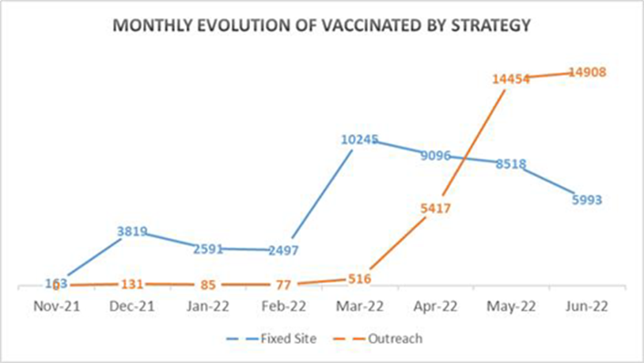
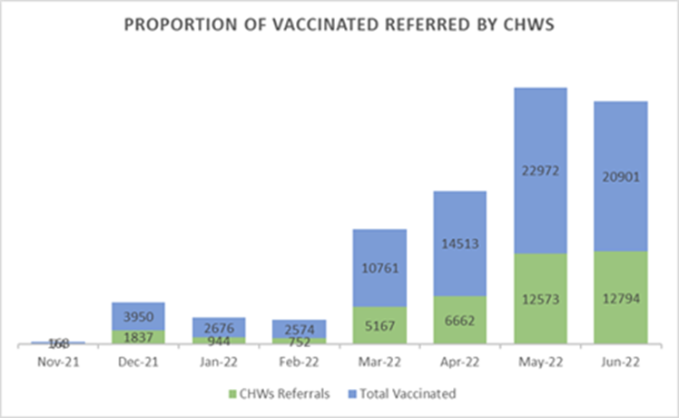
Multiplication des sites de vaccination et implication des agents de santé communautaires
RÉPUBLIQUE DÉMOCRATIQUE DU CONGO
CONTEXTE
SOLUTION
Le pays avait un très faible taux de vaccination avec seulement moins de 1 % de la population ayant terminé la série primaire de vaccination.
DÉFI
Les objectifs de vaccination initiaux étaient d'environ 1 000 personnes par jour, mais le rendement au niveau des vaccininodromes n'était pas conforme à ces objectifs.
Des efforts accrus visant à accroître la demande des collectivités à l'aide de travailleurs de la santé communautaire ont été entrepris, en mettant l'accent sur les sous-populations prioritaires.
VillageReach a commencé à exploiter des sites de vaccination de masse contre la COVID-19, ou vaccinodromes, dans la province de Kinshasa.
Les sites de vaccination fixes contre la COVID-19 étaient peu fréquentés, malgré le fait que les sites étaient situés dans des zones urbaines à fort trafic.​
Le nombre de « vaccinodromes » a été augmenté, passant de 1 à 4, en utilisant le modèle de « réseau en étoile » pour améliorer l'accès.
Augmentation du nombre de personnes vaccinées aux « vaccinodromes », ce qui indique que les efforts de mobilisation sociale impliquant les travailleurs communautaires ont eu un impact.
Les personnes vaccinées au cours des séances de sensibilisation sont passées de 516 en mars 2022 à 14 908 en juin 2022.
https://www.technet-21.org/media/com_resources/trl/8203/multi_upload/DRC_HighVolumevaccinationSiteexperience.pdf

Slide 23
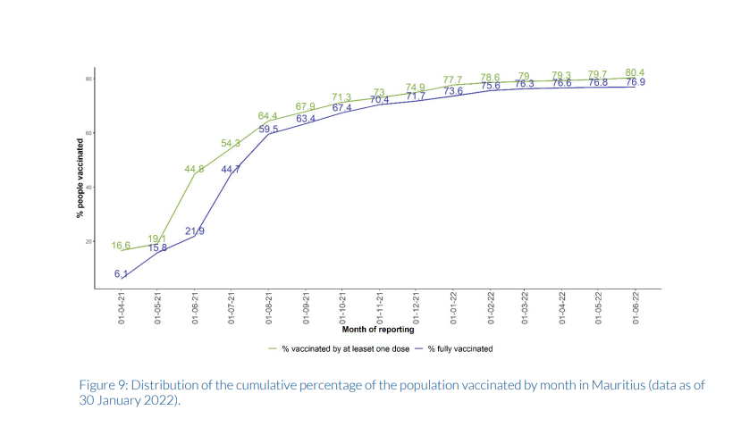
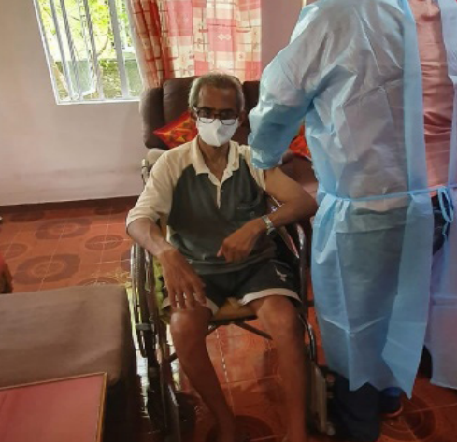
Diversification des stratégies de prestation de services
MAURICE
CONTEXTE
SOLUTION
Maurice a été l'un des premiers pays africains à introduire les vaccins contre la COVID-19, après avoir commencé le déploiement de la vaccination contre la COVID-19 le 26 janvier 2021.
DÉFI
Réticence face à la vaccination.
Réaffectation des ressources au sein de l'unité des maladies non transmissibles et de la promotion de la santé (NCD-HPR) pour financer la vaccination
L’objectif initial fixé par le gouvernement était de parvenir à au moins 60 % de personnes entièrement vaccinées d’ici septembre 2021, en vue de rouvrir les frontières du pays et de relancer l’économie, largement tributaire du tourisme.
Faible demande de vaccination.
Les individus ne sont pas venus pour leur deuxième dose (durée de conservation des vaccins très courte).
Sensibilisation généralisée par le biais de campagnes de sensibilisation via les médias et sur site.
Développement local d'une plate-forme appelée COVAC - pour surveiller et évaluer la vaccination.
Diversification des stratégies de prestation de services combinant des sites fixes avec des équipes mobiles et de mini équipes mobiles avec des équipes spéciales chargées d’assurer le suivi des doses.
Le gaspillage de vaccins a été minimisé grâce aux efforts déployés via la promotion de la santé et la recherche (NCD-HPR) sur les maladies non transmissibles.
Taux de réponse élevé pour la deuxième dose de Covaxin (99,2 %) et d'AstraZeneca/Covishield (98,2 %).
Au 18 juillet 2022, 77 % de la population totale avaient terminé la série de vaccination primaire.

Slide 24
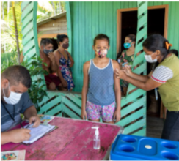
Les activités de la Semaine de la vaccination dans les Amériques (VWA) pour la vaccination contre la COVID-19
RÉGION AMÉRICAINE DE L'OMS
CONTEXTE
SOLUTION
La Semaine de la vaccination dans les Amériques (VWA) était une initiative régionale visant à promouvoir l'équité et l'accès à la vaccination dans tous les pays de la région.
DÉFI
Les interruptions majeures de la chaîne d'approvisionnement mondiale et la réorientation des ressources en soins de santé en raison de la pandémie de COVID-19 ont entraîné une grave diminution de la vaccination de routine chez les enfants et les populations vulnérables.
La VWA a été mise en place pour établir des sites éphémères afin d'accroître l'accès à la vaccination contre la COVID-19 tout en favorisant la vaccination contre la grippe saisonnière en mettant l'accent sur les populations vulnérables et les travailleurs de première ligne.
Des sites extérieurs et des centres de vaccination au volant ou à l'extérieur ont été utilisés pour faciliter les mesures de distanciation sociale tout en fournissant des services de vaccination.
La plate-forme VWA a été adaptée aux contextes nationaux, régionaux et mondiaux afin de sélectionner les activités qui répondent le mieux aux priorités locales en matière de santé publique.
L’Organisation panaméricaine de la santé a facilité l’approvisionnement en équipement de protection individuelle comme des masques, des blouses et des gants sans oublier l’approvisionnement de plus de 20 millions de doses de vaccins.
Les 210 millions de personnes les plus vulnérables, comme les personnes âgées, les résidents des foyers de soins infirmiers, les personnes souffrant de maladies chroniques et les travailleurs essentiels, ont été vaccinés pendant la Semaine de la vaccination dans les Amériques et d’autres campagnes qui ont duré jusqu’au milieu de l’année 2022.
https://iris.paho.org/bitstream/handle/10665.2/56231/OPASFPLIM220020_eng.pdf?sequence=5

Slide 25
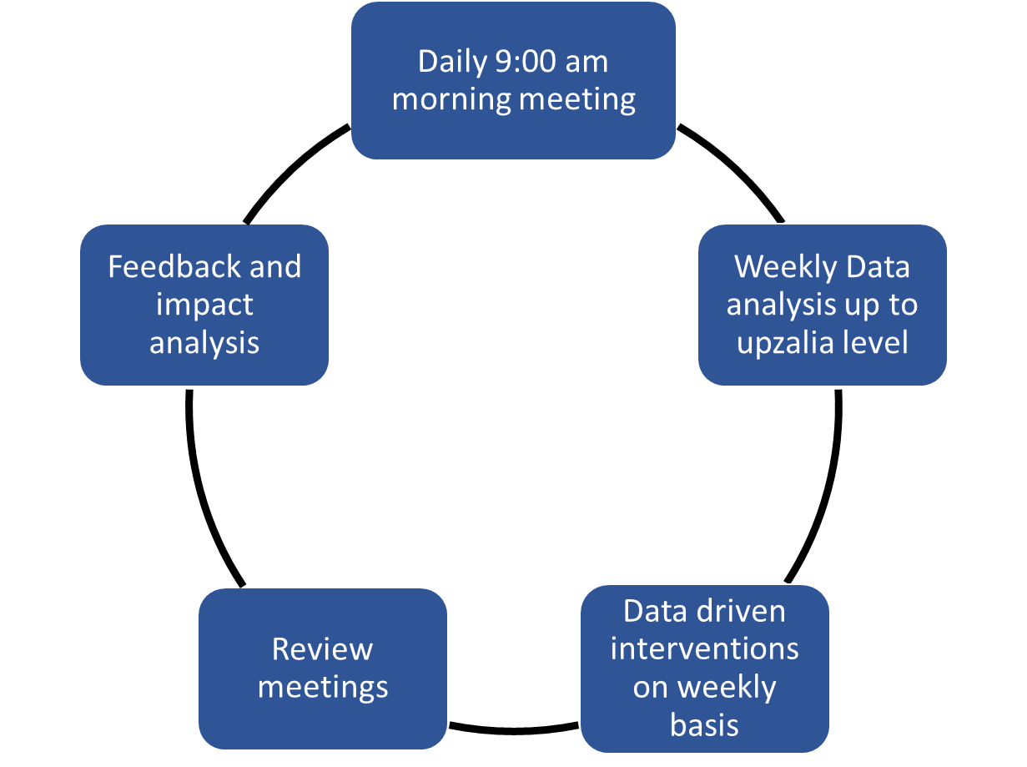
Utilisation des technologies numériques pour le suivi des séances de vaccination
BANGLADESH
CONTEXTE
SOLUTION
DÉFI
Assurer un accès équitable à la vaccination contre la COVID-19 tout en mettant en œuvre une campagne de vaccination de grande ampleur sur une courte période.
En collaboration avec le gouvernement, l’OMS a mis en place un système de suivi des sites de vaccination contre la COVID-19 par le biais du réseau de terrain des agents de surveillance et de vaccination (SIMO) de l’OMS.
Le Bangladesh a lancé la vaccination contre la COVID-19 le 7 février 2021 suivant une approche progressive, en donnant la priorité aux groupes les plus à risque pendant les phases initiales.
Le gouvernement a mis à profit l’expertise existante dans le domaine de l’utilisation des technologies numériques pour soutenir la planification, l’exécution, le suivi et la gestion des programmes de vaccination.
Le réseau SIMO a recueilli les données des sites de vaccination sur divers indicateurs de suivi qui couvrent une série de questions opérationnelles sur la vaccination contre la COVID-19 et la demande et l’offre de vaccins.
Les données ont été présentées en temps réel sur un tableau de bord.
Plus de 3300 séances ont été étudiées et des commentaires ont été fournis sur les indicateurs.
Les données sont disponibles en temps réel sur un tableau de bord convivial et permettent une analyse automatisée des indicateurs.
La disponibilité des coordonnées GPS permet de suivre les activités par site de vaccination.
https://static1.squarespace.com/static/59bc3457ccc5c5890fe7cacd/t/60da3ff79cb90c4816f42c34/1624915961286/M%26M-brief-Bangladesh.pdf

Slide 26
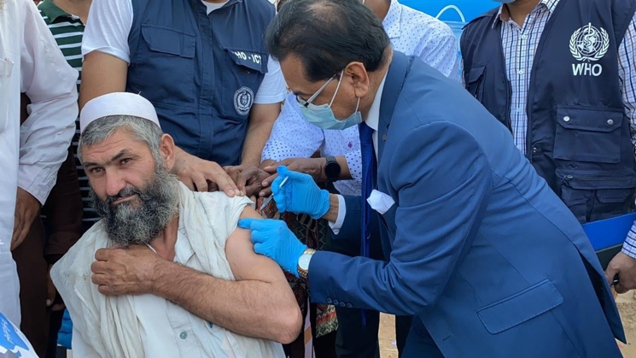
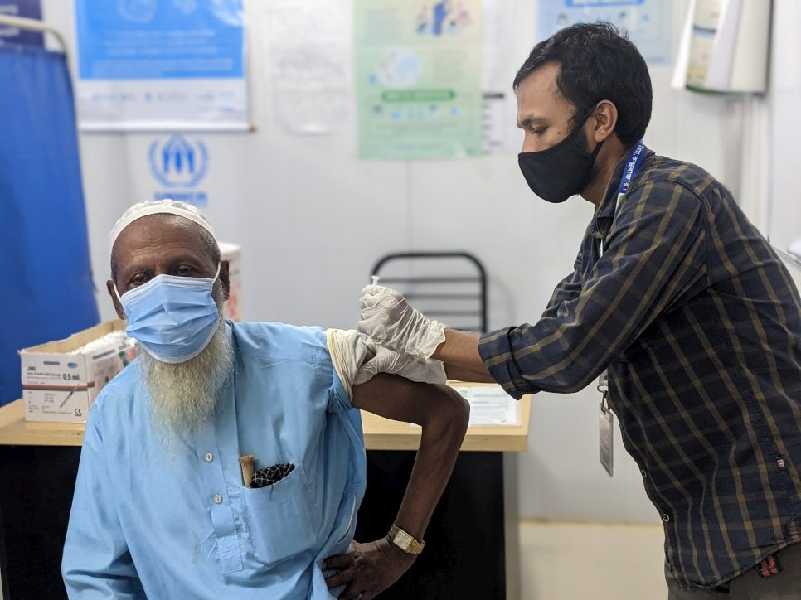
Vaccination des populations réfugiées
PAKISTAN
CONTEXTE
SOLUTION
En raison des limitations d’accès aux services de santé, l’état de santé des réfugiés afghans s’est détérioré pendant la pandémie de COVID-19.
DÉFI
L’importante population d’Afghans non enregistrés et d’autres personnes sans papiers officiels n’a pas pu profiter du programme de vaccination.
Des camps de vaccination mobiles contre la COVID-19 avec services de santé intégrés ont été mis en place à travers le Pakistan ; sept dans des camps de réfugiés à Karachi, deux à Hyderabad et quatre à Islamabad.
La campagne de vaccination a été complétée par 63 camps de santé intégrés afin de fournir une variété d’interventions de soins de santé primaires.
Des postes de vaccination ont été installés aux postes frontaliers.
Selon les registres officiels, le Pakistan accueille 1,4 million de réfugiés afghans, auxquels s’ajoutent 2 millions de migrants afghans non enregistrés.
Il n’y avait pas de centres de vaccination contre la COVID-19 dans les camps de réfugiés.
Les populations réfugiées qui souhaitaient se faire vacciner n’avaient pas connaissance du processus d’enregistrement ni de la manière d’accéder aux services de vaccination.
Du matériel d’information et de communication a été affiché dans les villages de réfugiés afghans pour promouvoir la vaccination.
Grâce aux efforts des équipes mobiles, 168 998 doses (89 231 doses pour la 1re dose et 85 441 doses pour la 2de dose) avaient été administrées aux réfugiés installés à Karachi et Hyderabad, au 26 août 2022.
1500 à 2000 personnes sont vaccinées quotidiennement et reçoivent des carnets de vaccination aux postes frontaliers.
https://www.unhcr.org/pk/12917-unhcr-welcomes-pakistans-inclusion-of-afghan-refugees-in-its-covid-19-vaccination-programme.html

Slide 27
Gestion de la chaîne d’approvisionnement et des déchets

Slide 28
Bonnes pratiques et innovation pour accroître la vaccination contre la COVID-19
GESTION DE LA CHAÎNE D’APPROVISIONNEMENT ET DES DÉCHETS
PARTENARIATS
Bolivie : le programme de vaccination contre la COVID-19 a établi une alliance stratégique avec Boliviana de Aviacion et la police nationale qui a permis la distribution et la protection des vaccins.
EXPLOITER LES PLATES-FORMES NUMÉRIQUES
L’Inde a mis à profit son Réseau électronique de renseignements sur les vaccins et l’a lié à une application numérique pour l’enregistrement et la planification de la vaccination afin d’assurer un approvisionnement adéquat à chaque séance de vaccination.
ENGAGEMENT DU SECTEUR PRIVÉ
Ghana : le ministère de la Santé s'est associé à des entreprises de gestion des déchets pour faciliter la gestion des énormes déchets d'injection qui ont été générés pendant la vaccination,
APPROCHES NOVATRICES POUR LA DISTRIBUTION DES VACCINS
Le Ghana a utilisé des drones pour livrer des vaccins dans des zones difficiles d’accès.
ÉVALUATION ET SURVEILLANCE DE LA CHAÎNE DU FROID
L’Ouganda a effectué une évaluation nationale de la capacité de stockage de la chaîne du froid et les rapports hebdomadaires des districts permettait de s’assurer qu’il y avait une capacité adéquate et une gestion appropriée de la température.
PLANIFICATION AVANCÉE ET ACQUISITION OPPORTUNE
Les mesures de planification au Salvador ont permis l’acquisition en temps opportun d’équipements de la chaîne du froid, de camions frigorifiques et d’autres équipements adaptés pour le stockage et le transport optimal des vaccins.

Slide 29
Bonnes pratiques et innovation pour accroître la vaccination contre la COVID-19
GESTION DE LA CHAÎNE D’APPROVISIONNEMENT ET DES DÉCHETS
UTILISER DES DRONES POUR LIVRER DES VACCINS
Le Malawi a tiré parti de son réseau de drones existant pour distribuer des vaccins contre la COVID-19 à 25 centres de santé difficiles d'accès dans deux districts qui risquaient d'être complètement isolés en raison des inondations.
DISTRIBUTION DU VACCIN JUSQU’AU DERNIER KILOMÈTRE
Le Mozambique a créé un modèle novateur pour l’ approvisionnement jusqu’au dernier kilomètre, mis en œuvre par VillageReach en partenariat avec le gouvernement du Mozambique et des entreprises du secteur privé pour assurer la distribution jusqu’au dernier kilomètre des vaccins contre la COVID-19.
SYSTÈMES NATIONAUX D'INFORMATION SUR LA SANTÉ POUR FAIRE ÉVOLUER LA VACCINATION
Le Rwanda s'appuie sur les approches nationales de surveillance en temps réel existantes en utilisant les systèmes d'information nationaux existants, à savoir le DHIS2, pour étendre le programme de vaccination contre la COVID-19
RÉDUIRE LE GASPILLAGE DE VACCINS
Le Bénin a contrôlé la distribution des vaccins en allouant les vaccins aux sites de vaccination en fonction des taux d'utilisation pour réduire le gaspillage des vaccins.
RÉDUIRE LE GASPILLAGE DE VACCINS
Niger : les agents de santé ont surveillé les taux d'utilisation quotidienne des vaccins pour éclairer les stratégies de déploiement et redéployer le vaccin d'un site à l'autre, au besoin, afin d'éviter la péremption.
LE PROGRAMME iDRONE EN INDE
L’Inde a utilisé des drones pour livrer des fournitures médicales dans des zones géographiquement difficiles d’accès, notamment des vaccins contre la COVID-19, d’autres vaccins, des médicaments pour les soins prénataux, des multivitamines, des seringues et des gants dans trois districts de Manipur et deux districts de Nagaland, dans le nord-est du pays.

Slide 30
Bonnes pratiques et innovation pour accroître la vaccination contre la COVID-19
GESTION DE LA CHAÎNE D’APPROVISIONNEMENT ET DES DÉCHETS
DES EXERCICES DE SIMULATION POUR ÉVALUER L’ÉTAT DE PRÉPARATION
La Moldavie a mené un exercice de simulation pour tester l’état de préparation au déploiement des vaccins et identifier les forces et les défis potentiels.
TECHNOLOGIES ALTERNATIVES DE TRAITEMENT DES DÉCHETS ET RECYCLAGE DES DÉCHETS DE VACCINATION
Le Népal a utilisé deux technologies sans combustion pour l’élimination sûre des déchets d’injection et de vaccination.
INITIATIVES MENÉES PAR LES ÉTABLISSEMENTS POUR LUTTER CONTRE LES DÉCHETS D’INJECTION
La Fundación Clínica Infantil Club Noel de Colombie, un hôpital tertiaire de taille moyenne situé dans le sud-ouest du pays, a renforcé sa méthode de gestion des déchets en riposte à la COVID-19 en sensibilisant le personnel à la biosécurité et à la gestion des déchets dans les zones de vaccination.
SUIVI DE LA DISTRIBUTION DES VACCINS
L’Argentine a surveillé la distribution des vaccins depuis leur arrivée dans le pays jusqu’à leur utilisation grâce à deux modules du système intégré d’information sanitaire argentin, à savoir le système de surveillance des fournitures médicales (SMIS) et le registre fédéral de la vaccination nominalisée (Nomivac), qui enregistre l’application nominalisée des vaccins.

Slide 31
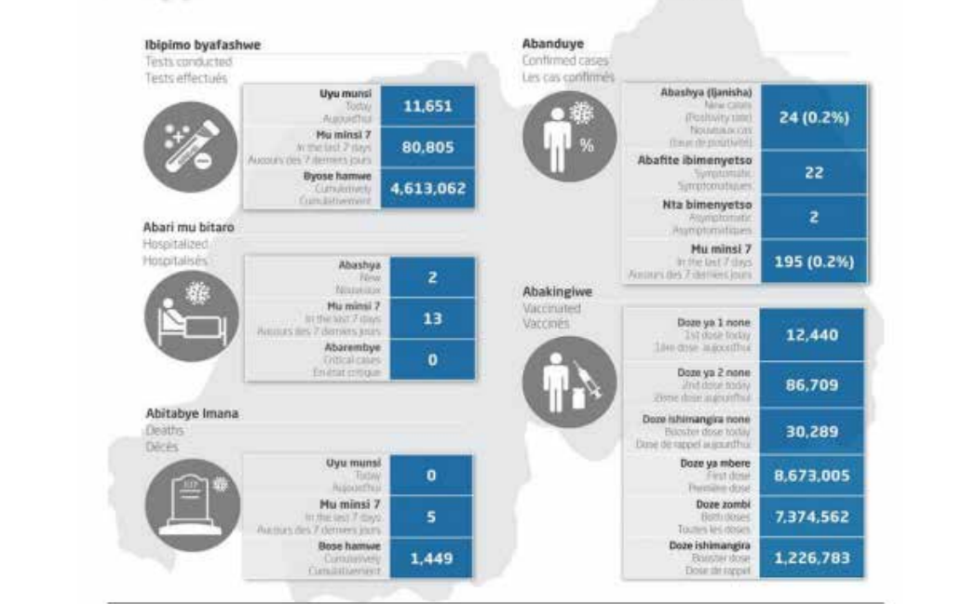
Surveillance nationale en temps réel et utilisation des systèmes d’information sanitaire pour relever les défis logistiques
RWANDA
CONTEXTE
Fin 2021, le Rwanda a enregistré plus de 110 000 cas positifs à la COVID-19.
DÉFI
Problèmes liés à la chaîne d'approvisionnement et à la logistique inhérents au déploiement et à l'utilisation appropriée de plusieurs vaccins contre la COVID-19.
SOLUTION
Exploitation de la plate-forme DHIS2 déjà utilisée à l'échelle nationale pour le programme de vaccination contre la COVID-19.
L'intervention en cas de pandémie a été gérée par le Groupe de travail national conjoint contre la COVID-19, composé de conseillers multisectoriels des ministères et institutions externes concernés.
Lacunes dans la coordination intersectorielle.
Mise en œuvre de structures de responsabilisation et de mécanismes de coordination clairs.
Collaboration avec plusieurs parties prenantes par le biais de l’utilisation de plates-formes en source libre pour gérer les données et les informations sur la gestion logistique.
Fourniture de conseils techniques et d'un soutien à la maintenance du système pour faciliter le suivi des vaccins.
Le déploiement rapide de l'infrastructure d'information sur la santé existante a permis de riposter face à la COVID-19, assurant un déploiement de la vaccination dynamique, convivial et guidé par des données probantes et des besoins programmatiques.
Les progrès ont facilité la durabilité des systèmes de données et de surveillance en temps réel au Rwanda.
Meilleure interopérabilité entre les outils numériques.
https://dhis2.org/rwanda-covid-lab-integration/#:~:text=Rwanda%20was%20one%20of%20the,the%20DHIS2%20Android%20Capture%20App.

Slide 32
Gestion et formation des ressources humaines

Slide 33
Bonnes pratiques et innovation pour accroître la vaccination contre la COVID-19
GESTION ET FORMATION DES RESSOURCES HUMAINES
UTILISATION DE DIFFÉRENTES SOURCES POUR LA CAPACITÉ D’URGENCE
La Zambie a développé une capacité d’urgence grâce à l’implication de travailleurs de la santé nouvellement diplômés et au détachement de membres du personnel d'organisations partenaires.
TECHNOLOGIE NUMÉRIQUE POUR LA FORMATION
Le Ghana a utilisé des systèmes de conférence électronique et des appareils électroniques personnels pour proposer une formation rapide à faible coût.
ENSEMBLE DE CAPACITÉS D’URGENCE ADAPTÉES AUX TÂCHES
La Bolivie a embauché des personnes sans expérience en matière de santé pour procéder à un pré-enregistrement et pour soutenir la saisie et la déclaration des données, ce qui permet aux agents de santé de se concentrer sur la vaccination.
RECOURS AUX PRESTATAIRES PRIVÉS
La Somalie a complété ses ressources humaines existantes dans les établissements de santé par des capacités supplémentaires d’urgence du secteur privé et des organisations non gouvernementales.
BIEN-ÊTRE DU PERSONNEL
Le Salvador a indiqué avoir pris des mesures supplémentaires pour assurer le bien-être de son personnel et préserver sa motivation, y compris la fourniture d'une assurance maladie pour couvrir toute maladie, et assurer un bon environnement de travail, p. ex., des plateaux repas, des cabines climatisées et de la musique relaxante.
EXERCICES DE SIMULATION
Le Salvador a mis en place des exercices de simulation pour compléter la formation des travailleurs de la santé et a utilisé les médias numériques et les plates-formes électroniques pour diffuser les mises à jour.

Slide 34
Bonnes pratiques et innovation pour accroître la vaccination contre la COVID-19
GESTION ET FORMATION DES RESSOURCES HUMAINES
APPRENTISSAGE ENTRE PAIRS
Bhoutan : Le partage régulier des pratiques exemplaires et des défis par les gestionnaires de district a favorisé l'apprentissage entre pairs
APPRENTISSAGE ENTRE PAIRS
Kenya : Mobilisation de groupes WhatsApp pour promouvoir une meilleure sensibilisation à l'innocuité et à l'efficacité des vaccins auprès des travailleurs de la santé et des agents de santé désignés et formés pour servir « d'ambassadeurs de l’information ».
FORMATION EN CASCADE POUR LA VACCINATION CONTRE LA COVID-19
L’Ukraine a adopté une approche de formation en cascade par le biais de 28 centres de formation régionaux, de 12 centres de formation dans des facultés de médecine et d’un centre de formation des forces armées, pour former plus de 17 000 travailleurs de la santé et étudiants en médecine dans le cadre de 670 cours en personne de 2 jours dans tout le pays.

Slide 35
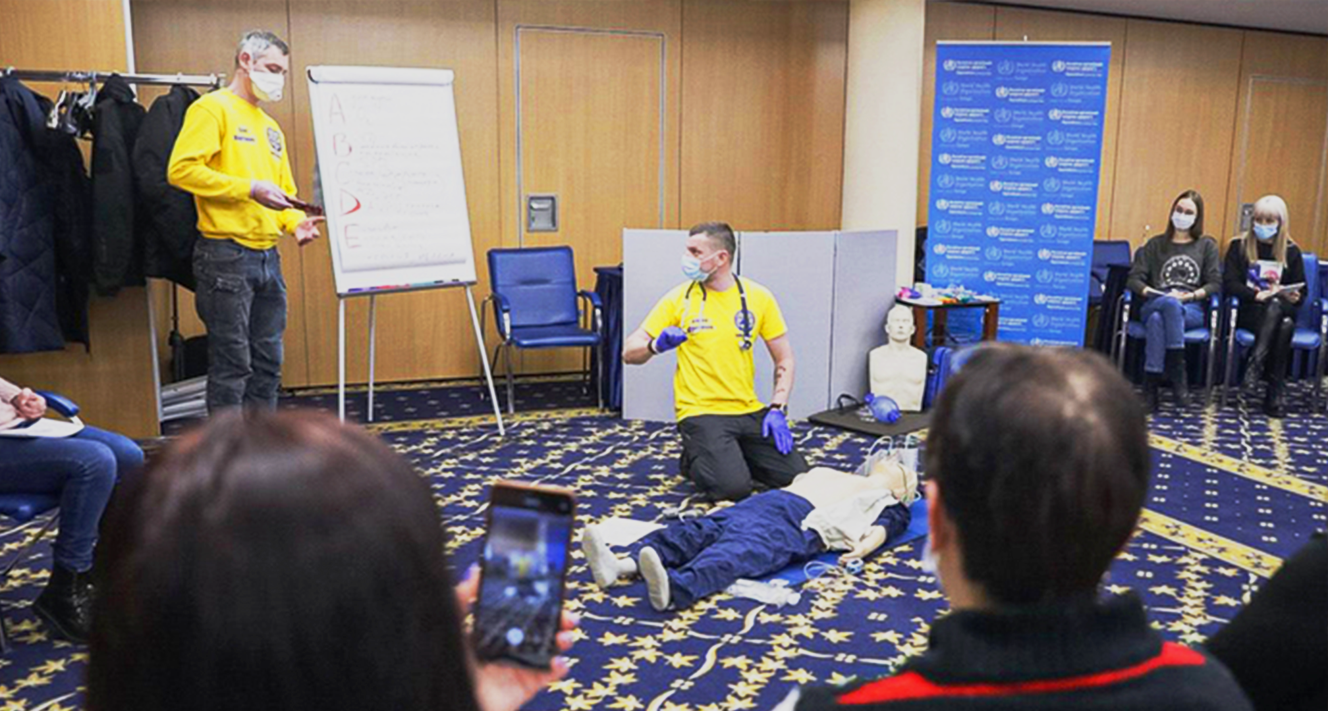
Utilisation de la formation en cascade pour former rapidement les agents de santé à la vaccination contre la COVID-19
UKRAINE
1700 travailleurs de la santé et étudiants en médecine ont été formés dans le cadre de 670 cours en personne de 2 jours dans tout le pays.
Un cours en ligne basé sur la plate-forme d’apprentissage en source libre de l’OMS a été mis à disposition par le Centre ukrainien de santé publique afin de renforcer les capacités des agents de santé
CONTEXTE
La complexité, l’échelle et la rapidité de la riposte vaccinale contre la COVID-19 ont été sans précédent.
DÉFI
Après une formation initiale de 255 agents de santé travaillant au sein de 50 équipes mobiles en stratégie avancée, il fut rapidement nécessaire de passer à l’échelle supérieure pour le déploiement des vaccins dans tout le pays.
SOLUTION
Une approche en cascade a été adoptée, en commençant par un cours de formation des formateurs pour 340 formateurs régionaux.
La formation des agents de santé qui administreront la vaccination est un élément essentiel du déploiement des vaccins.
Les formateurs régionaux ont travaillé par le biais de 28 centres de formation régionaux, 12 centres dans des facultés de médecine et 1 centre de formation des forces armées.
https://www.who.int/europe/news/item/10-12-2021-news-headline-cascade-training-enables-a-rapid-scale-up-of-covid-19-vaccination-in-ukraine

Slide 36
Demande et acceptation

Slide 37
Bonnes pratiques et innovation pour accroître la vaccination contre la COVID-19
DEMANDE ET ACCEPTATION
GESTION DE LA MÉSINFORMATION
Le Ghana a créé un groupe de travail sur la gestion de la mésinformation et de la rumeur pour l'écoute sociale et la gestion proactive de la mésinformation.
MESSAGERIE FONDÉE SUR DES DONNÉES PROBANTES
Le Soudan du Sud a utilisé les données probantes provenant d'études sur les facteurs comportementaux et sociaux de l'acceptation du vaccin pour éclairer la conception de ses plans et pour élaborer des messages appropriés.
OFFRIR DES INCITATIONS
La Tanzanie a collaboré avec la Fédération tanzanienne de football pour offrir des billets gratuits aux 50 premières personnes qui seraient prêtes à recevoir le vaccin contre la COVID-19 avant d'entrer sur le terrain de football pour assister à un match.
RENFORCEMENT DES COMPÉTENCES EN COMMUNICATION
Le Bhoutan a investi dans la formation de son personnel de santé et de communication pour améliorer ses compétences en communication afin de renforcer la confiance et d'apaiser les craintes.
ENGAGEMENT PROACTIF DES MÉDIAS
La Bolivie a travaillé de manière proactive avec la presse, ayant recours à des porte-parole désignés pour diffuser des messages visant à améliorer la demande et l’acceptation de la vaccination.
CARAVANES DE VACCINATION
La Gambie a utilisé une « caravane de vaccination » impliquant le public par le biais d'approches ludo-éducatives* et a eu recours à des influenceurs locaux pour fournir des informations précises sur les vaccins contre la COVID-19, les campagnes de vaccination prévues et la lutte contre les erreurs ou la mésinformation sur les vaccins.
* jeux vidéo, programmes de télévision, ou autre matériel, destinés à être à la fois éducatifs et agréables

Slide 38
Bonnes pratiques et innovation pour accroître la vaccination contre la COVID-19
DEMANDE ET ACCEPTATION
COMMUNICATION INNOVANTE
Le Nigeria a utilisé des messagers de confiance pour diffuser des messages ciblés qui répondent aux préoccupations de la communauté avec l’objectif de changer les comportements pour augmenter la couverture vaccinale contre la COVID-19 au Nigeria.
COMMUNICATION BIDIRECTIONNELLE
Au Malawi, la Croix-Rouge, en partenariat avec Katikati, a utilisé un logiciel de communication avec communication SMS bidirectionnelle pour gérer les rumeurs et recueillir des informations pour lutter contre la réticence.
CAMPAGNES DE VACCINATION DE RUE
Le Nigeria a mené une campagne de vaccination de rue, ainsi qu'une campagne de sensibilisation de maison en maison sans oublier une mobilisation sociale et une émission radio interactive en direct pour lutter contre la réticence face à la vaccination.
MISE EN ŒUVRE D'UNE VACCINATION BASÉE SUR LES ÉVÉNEMENTS POUR FRANCHIR LES OBSTACLES ​
La Tanzanie a réussi à tirer parti de la visibilité des médias autour des matchs de football et a utilisé les joueurs comme défenseurs de la vaccination.
PLANS D'ACTION SPÉCIFIQUES AU CONTEXTE POUR ACCÉLÉRER LA VACCINATION CONTRE LA COVID-19.
En Côte d’Ivoire, 165 plans d’action spécifiques au contexte pour accélérer la vaccination contre la COVID-19 ont été mis en place afin de vacciner environ 3,5 millions de personnes
PARTICIPATION DE LA COMMUNAUTÉ ET INTÉGRATION DE LA VACCINATION DE ROUTINE ET DES SERVICES​
Les îles Fidji ont utilisé les commentaires de la communauté et ont créé un sous-groupe dédié à l’écoute sociale, axé sur la communication sur les risques et la participation communautaire (RCCE) multipartenaire pour améliorer la demande de vaccination de routine et de vaccination contre la COVID-19.

Slide 39
Bonnes pratiques et innovation pour accroître la vaccination contre la COVID-19
DEMANDE ET ACCEPTATION
CAMPAGNES INTENSIVES MENÉES PAR LA COMMUNAUTÉ
Le Madagascar a travaillé sur des campagnes intensives menées par la communauté et a vacciné avec succès 1 million de personnes en 6 mois.
PLUSIEURS STRATÉGIES DE COMMUNICATION LORS DES CAMPAGNES
L'Éthiopie a utilisé de multiples stratégies de communication comme l'engagement des informateurs clés et le modèle RCCE pour vacciner avec succès 33 000 personnes en 2 jours.
PROMOTION DES VACCINS PAR DES CÉLÉBRITÉS
Le Burkina Faso a lancé une campagne de sensibilisation à la vaccination avec le chanteur reggae Sana Bob, ce qui a augmenté la fréquentation des centres de vaccination.
STRATÉGIQUEMENT AXÉ SUR L’UTILISATION DE LA RADIO COMMUNAUTAIRE POUR LUTTER CONTRE LES RUMEURS SUR LA VACCINATION
Le Bangladesh a établi un partenariat avec une station FM et 16 stations de radio communautaires pour diffuser des informations correctes sur les vaccins contre la COVID-19, en mettant l'accent sur des messages adaptés aux groupes à haut risque.
FORUMS DE DISCUSSION COMMUNAUTAIRES SUR LE VACCIN CONTRE LA COVID-19​
Le Cameroun a classé la population en fonction du risque et a développé une communication sociale et de changement de comportement spécifique pour chaque groupe afin d'améliorer l'acceptation du vaccin.
APPROCHE CENTRÉE SUR LA COMMUNAUTÉ
L'Éthiopie (région de Sidama) a suivi une approche ascendante centrée sur la communauté pour accroître la sensibilisation à la vaccination, ce qui a conduit à un taux d'utilisation de 98 %.

Slide 40
Bonnes pratiques et innovation pour accroître la vaccination contre la COVID-19
DEMANDE ET ACCEPTATION
UTILISER L'OBSERVATOIRE DE LA DEMANDE DE VACCINATION (VDO) POUR ASSURER LE SUCCÈS DE LA CAMPAGNE​
Le Vietnam a utilisé son VDO pour surveiller les conversations publiques en ligne dans la langue locale afin d’identifier la mésinformation et de fournir des messages et des ressources créatives approuvés en guise de réponse.
ASSOCIATION DU SYSTÈME DE GESTION DES RUMEURS AVEC L'APPROCHE MULTIMÉDIA
La Côte ​d’Ivoire a déployé un effort de communication axé sur les données, en utilisant des campagnes radio nationales intensives et des spots télévisuels pour augmenter le taux de vaccination.
CAMPAGNE DE COMMUNICATION SUR LES RÉSEAUX SOCIAUX CIBLÉE D’UN POINT DE VUE GÉOGRAPHIQUE POUR CONTRER LA MÉSINFORMATIONS EN LIGNE
Le Ghana a utilisé une campagne de communication sur les réseaux sociaux à objectifs régionaux ciblant les utilisateurs des réseaux sociaux âgés de 18 à 45 ans pour éduquer sur les vaccins contre la COVID-19.
RESTRICTIONS LIÉES À LA VACCINATION POUR INFLUENCER LE COMPORTEMENT EN MATIÈRE DE SANTÉ
Au Pakistan, le gouvernement a imposé des restrictions aux travailleurs de la santé non vaccinés afin d’influencer l’adoption du vaccin et a atteint un taux élevé d’adoption du vaccin malgré la réticence persistante à l’égard du vaccin.
FAIRE APPEL À DES JOUEURS DE FOOTBALL POUR LA SENSIBILISATION
La Moldavie a noué un partenariat avec l’un des clubs de football les plus populaires du pays, notamment le Dacia Buiucani, pour sensibiliser aux avantages de la vaccination contre la COVID-19.
FAIRE APPEL AUX PHARMACIENS POUR LA SENSIBILISATION
En Moldavie, plus de 300 pharmaciens dans 110 pharmacies du pays ont été au cœur d’une campagne de partage d’informations pour sensibiliser à la vaccination contre la COVID-19.

Slide 41
Bonnes pratiques et innovations pour déployer la vaccination contre la COVID-19 à grande échelle
LUTTER CONTRE L’HÉSITATION GRÂCE À DES HISTOIRES
Nigeria : Le contrôleur de la vaccination sur le terrain dans l’État de Kaduna a utilisé l’art oratoire pour combattre les hésitations des agents de santé quant aux effets et à l’efficacité du vaccin contre la COVID-19.
FORMER LES AGENTS DE SANTÉ POUR SUSCITER LA DEMANDE PARMI LEURS PAIRS
En Ukraine, les professionnels de la santé ont reçu une formation sur la manière de transmettre leurs connaissances sur les vaccins contre la COVID-19 à leurs pairs, de répondre à leurs questions et préoccupations et de susciter la demande.
DEMANDE ET ACCEPTATION

Slide 42
Campagne intensive menée par la communauté pour répondre à la réticence et stimuler la demande
MADAGASCAR
À la suite de la promotion de la demande communautaire et des campagnes de vaccination, 20 000 doses par jour ont été administrées au cours de la première campagne de vaccination, ce qui a permis à 80 % des individus ciblés de compléter la série de vaccination primaire.
Au total, 1 million de personnes ont été vaccinées en 6 mois.
CONTEXTE
Le Madagascar a commencé à mettre en œuvre la vaccination contre la COVID-19 en mai 2021.
DÉFI
SOLUTION
Une enquête a révélé que 32 % de la population malgache hésitait à se faire vacciner ; 44 % des personnes interrogées ont cité la rhétorique des dirigeants communautaires et religieux sur la vaccination comme étant la principale raison de leur réticence.
Campagnes communautaires sur 22 sites sous-régionaux, mobilisant des témoignages de leaders sociaux, culturels et religieux à la télévision et à la radio locales.
Des groupes mobiles prônant la campagne de vaccination ont diffusé des messages radio, des chansons et des informations sur les vaccins dans 114 districts sanitaires.
Les progrès ont été lents et la couverture demeure faible ; seulement 4,3 % de la population a terminé la série de vaccination primaire.
Publications via les médias papier dans 109 districts pour sensibiliser les groupes cibles prioritaires.

Slide 43
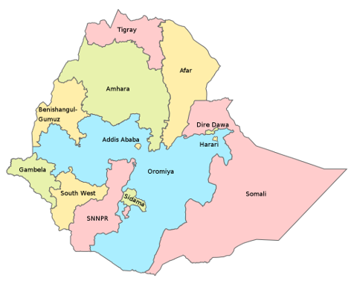
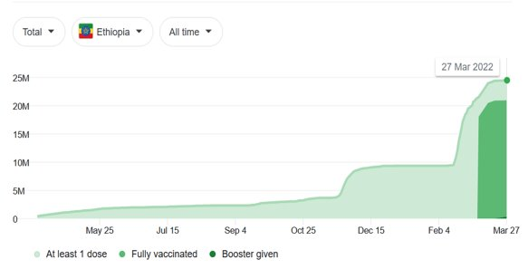
Utilisation de plusieurs stratégies de communication avant et pendant la campagne
ÉTHIOPIE
CONTEXTE
Depuis le 3 mars 2020, l'Éthiopie a confirmé 469 819 cas de COVID-19.
DÉFI
Dénis communautaire de la COVID-19 (refus d'accepter les faits scientifiques).
SOLUTION
Engagement de 5 000 informateurs clés et fourniture d'une formation sur la communication des risques et l'engagement communautaire
La proportion de la population qui avait terminé la première série de vaccins en décembre 2021 n'était que de 4 %.
.
Faible capacité des établissements de santé ruraux à administrer la vaccination.​
Perception négative de la communauté locale et rumeurs à l'origine de la réticence face à la vaccination.
Conflit dans certaines parties du pays​.
Utilisation des médias, des supports d'information, d'éducation et de communication (IEC), des jeux de rôle et des discussions de groupes pour renforcer l’adoption.
Engagement des communautés dans la planification des campagnes de vaccination
500 000 personnes ont été atteintes grâce aux visites à domicile, campagnes de sensibilisation et autres approches de mobilisation communautaire.
Plus de 33 000 personnes ont été vaccinées en 2 jours au cours d'une campagne de sensibilisation.
L’inclusion des communautés dans la planification et le calendrier de la campagne fut un facteur déterminant dans le succès de la campagne
https://documents1.worldbank.org/curated/en/323621615393215068/pdf/Stakeholder-Engagement-Plan-SEP-Ethiopia-COVID-19-Emergency-Response-P173750.pdf

Slide 44
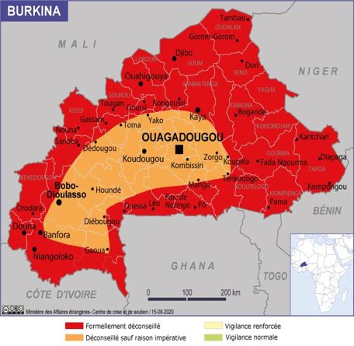
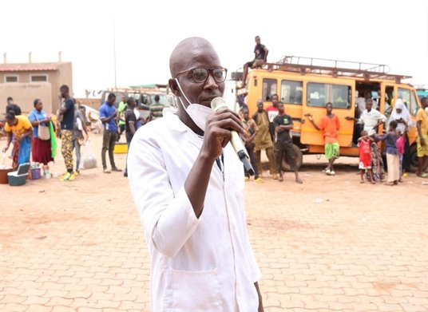
Sensibilisation à la vaccination menée par des célébrités
BURKINA FASO
CONTEXTE
Même si le pays a commencé la mise en place de la vaccination en juin 2021, seulement 14 % de la population avait terminé la série primaire de vaccination en juin 2022.
DÉFI
Prolifération des rumeurs. ​
SOLUTION
Breakthrough ACTION, une collaboration dirigée par le Johns Hopkins Centre for Communication Programs, a mis en œuvre une campagne de sensibilisation avec le chanteur de reggae Sana Bob pour parler de la vaccination en termes simples, en combinant divertissement et informations, et pour atteindre les communautés avec la bonne information et le bon vaccin.​
Communication inadéquate et peu rassurante. ​
Méfiance envers les autorités.
Controverse mondiale autour du vaccin qui a invalidé les données et les informations normalement utilisées pour mobiliser la population.​
Dans les cliniques de Koubri qui avaient, par le passé, enregistré 0 vaccination, 95 personnes ont été vaccinées le lendemain de la campagne.
D'autres régions comme Dzikofê et Tampouy ont également noté une augmentation du nombre de personnes vaccinées.
https://www.technet-21.org/en/library/main/8243-burkina-faso_awareness-campaigns-usaid

Slide 45
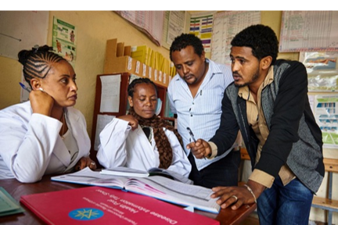
Approche axée sur la communauté pour accroître l'adoption du vaccin
ÉTHIOPIE (RÉGION DE SIDAMA)
CONTEXTE
Une très faible adoption a été observée dans la ville de Hawassa au cours d'une campagne de vaccination contre la COVID-19. ​
DÉFI
SOLUTION
Des activités de plaidoyer de haut niveau avaient été menées, mais les activités de sensibilisation n'ont pas été menées à l'aide d'influenceurs locaux.​
Les activités de mobilisation sociale n'ont pas été correctement planifiées et surveillées.
L'équipe nationale de supervision, avec des experts en vaccination, a effectué de fréquentes visites dans les établissements de santé, les sites de vaccination, les parcs industriels, les écoles et les collèges afin d'identifier les causes profondes de la faible adoption des vaccins​
Le plaidoyer a été mené au niveau communautaire, en utilisant des messages ciblés de mobilisation sociale.​
Plusieurs sites temporaires de vaccination ont été ouverts dans des endroits comme des écoles, des bureaux, des gares routières
L'Éthiopie a adopté une stratégie de campagnes de vaccination de masse pour accélérer l'adoption de la vaccination contre la COVID-19.
Les équipes de vaccination n'ont pas été en mesure d'atteindre les objectifs quotidiens dans les sites fixes et de sensibilisation.
L'administration de la ville de Hawassa avait utilisé 98 % des vaccins contre la COVID-19 attribués après la campagne.
https://www.technet-21.org/en/library/main/8252-ethiopia_enhanced-advocacy-and-social-mob_jsi

Slide 46
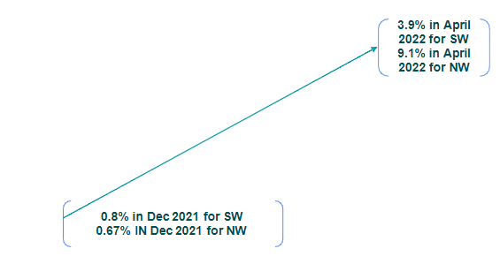
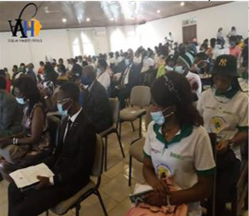
Forums de discussion communautaires sur les vaccins contre la COVID-19​
Forte augmentation du nombre de personnes vaccinées par jour depuis le lancement de cette stratégie communautaire en janvier 2022​.
Les taux de vaccination sont passés de 0,8 % pour le sud-ouest et de 0,67 % pour le nord-ouest en décembre 2021 à 3,9 % et 9,1 % respectivement en avril 2022.
CAMEROUN
CONTEXTE
Au Cameroun, l'adoption du vaccin était faible et moins de 2 % de la population avait terminé la première série de vaccination.
DÉFI
SOLUTION
Le conflit armé en cours et la relation tendue entre la population du Cameroun anglophone et le gouvernement ont contribué à la faible adoption de vaccins.
Intégration des activités de demande de vaccins et de la conception centrée sur l'être humain dans les micro-plans.​
Les régions anglophones du pays avaient les taux les plus faibles d'adoption du vaccin contre la COVID-19, avec une couverture vaccinale primaire de seulement 0,8 % de la population dans le sud-ouest et de 0,67 % dans le nord-ouest du pays. ​
Les ressources limitées et l'engagement du gouvernement dans ces régions ont rendu difficile le déploiement des interventions.
Division de la population en groupes vulnérables et développement de stratégies de communication sur le changement de comportement social spécifiques à chaque groupe​
Création de structures de dialogue communautaire dans des communautés sélectionnées et groupes de patients existants dans les centres de traitement du diabète
Value Health Africa (VAHA) a mis au point un outil de mesure de la confiance pour comprendre et suivre la confiance envers les vaccins.
https://www.technet-21.org/en/library/main/8248-cameroon_community-dialogue-and-microplanning_value-health-africa

Slide 47
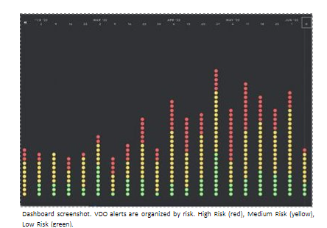
Utiliser l'observatoire de la demande de vaccination (VDO) pour assurer le succès de la campagne ​
VIETNAM
CONTEXTE
Au début de l’année 2022, 15 % des personnes interrogées au Vietnam estimaient que le vaccin contre la COVID-19 était dangereux et 13 % pensaient que le vaccin était inefficace.​
DÉFI
SOLUTION
La réticence à l’égard des vaccins, alimentée en partie par la mésinformation et les lacunes en matière d'information, continue de menacer les efforts de vaccination.​
Le Vietnam a utilisé son observatoire de la demande de vaccination (VDO) pour surveiller les conversations publiques en ligne dans la langue locale afin d’identifier la mésinformation et de fournir des messages et des ressources créatives approuvés en guise de réponse
Les progrès de la vaccination des enfants de 5-12 ans et des doses de rappel chez les adultes étaient lents.​
Un plan de travail triennal comprenant la campagne médiatique « Safe Journeys », qui met l'accent sur la démystification des mythes sur les vaccins contre la COVID-19.​​
Renforcement des capacités et assistance technique aux agents de santé pour répondre à la mésinformation.​
Avant le VDO, l'UNICEF Vietnam n'avait pas utilisé l'écoute sociale pour la campagne médiatique de vaccination intitulée Safe Journeys.​
La phase 1 de la campagne Safe Journeys a permis d’atteindre environ 25 millions de personnes.​
https://www.unicef.org/vietnam/press-releases/vaccination-demand-observatory-launched-strengthen-local-communication-programmes

Slide 48
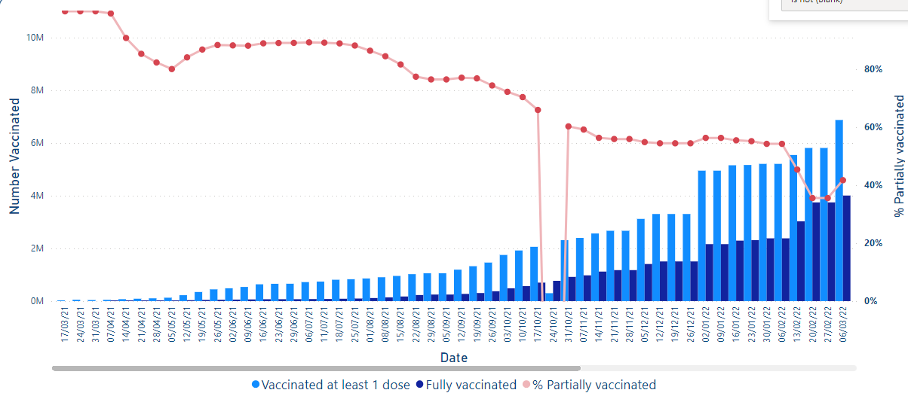
Association du système de gestion de la rumeur avec l'approche multimédia ​
CÔTE D’IVOIRE
CONTEXTE
Depuis les débuts de la campagne de vaccination en Côte d’Ivoire au début de l’année 2021, les progrès ont été lents, la couverture n’étant pas à la hauteur de l’objectif identifié par l’OMS, à savoir de vacciner 70 % de la population d’ici juin 2022.​
DÉFI
SOLUTION
Les Ivoiriens hésitent encore à se faire vacciner, par crainte des effets indésirables perçus du vaccin sur la fertilité, associés à une perception à faible risque de COVID-19.​
Utilisation d'un système de gestion des rumeurs qui regroupe et résume les rumeurs provenant des informateurs communautaires, des réseaux sociaux et de la directive nationale chaque mois.​
Campagne radiophonique intensive pendant la période des fêtes de décembre pour lutter contre la mésinformation et encourager la poursuite des comportements de prévention.​
Des spots télévisuels répondant aux rumeurs et aux préoccupations publiques courantes, y compris la peur des effets secondaires.
L'effort de communication axé sur les données a soutenu une augmentation du taux de vaccination à la fin de l’année 2021 : 15 % des individus ont terminé la série primaire (contre 10 % avant la campagne)​
Parmi les groupes prioritaires, 87 % des travailleurs de la santé, 99 % des militaires et 85 % des personnes âgées ont reçu au moins une dose.​
https://www.technet-21.org/en/library/main/8208-cote-d'ivoire_using%20rumor%20management%20system%20data%20to%20develop%20adaptive%20covid-19%20vaccination%20strategies

Slide 49
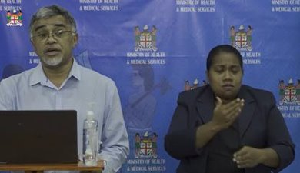
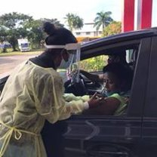
Participation de la communauté et intégration de la vaccination aux services ANC de routine ​
En un an, 95 % des individus âgés de 18 ans et plus ont terminé la série de vaccination primaire
FIDJI
CONTEXTE
Le 10 mars 2021, les îles Fidji ont lancé le programme de vaccination contre la COVID-19 pour les travailleurs de première ligne, avec un changement de stratégie pour inclure toutes les personnes de plus de 18 ans.
DÉFI
SOLUTION
Faible taux d'adoption du vaccin malgré une intensification des mesures de RCCE visant les personnes de plus de 60 ans et les personnes handicapées.​
Création d'un sous-groupe dédié à l'écoute sociale dans le cadre du groupe de travail multipartenaires sur les mesures de RCCE.
Idées fausses et mésinformation sur la vaccination des femmes enceintes au plus fort de la transmission communautaire.​
Triangulation des commentaires de la communauté provenant de sources en ligne et hors ligne.
Intégration de la vaccination aux services​ anté-nataux de routine.
Sites de vaccination au volant pour faciliter l'accès aux personnes âgées et aux personnes handicapées
Le Fidji a signalé son premier cas communautaire de COVID-19 le 19 avril 2021, en raison d'une violation du protocole.​
Séance d'information quotidienne à l'équipe de gestion des incidents et au centre de commandement de la lutte contre la COVID-19 pour coordonner le travail des autres piliers de l’intervention.​
https://www.technet-21.org/en/library/main/8255-fiji_social-listening_unicef-pacific

Slide 50
Campagne de communication sur les réseaux sociaux ciblée d’un point de vue géographique pour contrer la mésinformations en ligne ​
GHANA
CONTEXTE
En 2021, le public en ligne au Ghana a exprimé sa réticence à l'égard des vaccins en raison de la mésinformation liée à la COVID-19 par le biais des réseaux sociaux.
DÉFI
SOLUTION
La mésinformation transmise par les réseaux sociaux a menacé l’acceptation des vaccins contre la COVID-19 et d’autres vaccins, y compris ceux contre la polio.​
Campagne de communication ciblée sur les réseaux sociaux à l'intention des utilisateurs des réseaux sociaux au Ghana âgés de 18 à 45 ans.​ La campagne a été conçue en 3 étapes :​
Il y avait un risque immédiat que cela puisse conduire à des refus généralisés de vaccins tant pour les vaccins contre la COVID-19 que pour les vaccins contre la polio​
Récits sur la mésinformation identifiés par l'écoute sociale en ligne pour le Ghana,
Messages sur les réseaux sociaux et changements de comportement conçus dans des formats conviviaux pour les réseaux sociaux afin de traiter la mésinformation identifiée
Campagne déployée sur Facebook et Google via la publicité numérique payante et les influenceurs locaux sur les réseaux sociaux.
L'impact de la campagne de communication a été mesuré
Les résultats ont montré un impact statistiquement significatif :​
Augmentation de 7 % des recommandations de vaccination aux amis et à la famille (60,8 % contre 67,8 %)​
Augmentation de 4,3 % de la croyance selon laquelle les vaccins sont la meilleure façon de prévenir la COVID-19 (62,1 % contre 66,4 %)​
Augmentation de la confiance de 4,2 % quant au fait que les vaccins sont meilleurs que les solutions alternatives naturelles (30,0 % contre 34,2 %)​
https://www.technet-21.org/en/library/main/8256-ghana_closing-loop-digital-media_unicef-

Slide 51
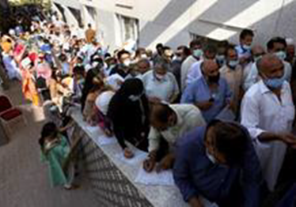
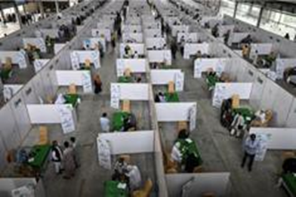
Restrictions liées au statut vaccinal pour influencer le comportement en matière de santé ​
PAKISTAN
CONTEXTE
Un comportement de prévention extrêmement faible contre la COVID-19 a été noté au sein de la population du Pakistan.
DÉFI
SOLUTION
Réticence persistante à l'égard du vaccin : 40 % (avril 2022)​
Le gouvernement a utilisé une stratégie de restrictions liées au statut vaccinal pour influencer les comportements et promouvoir la demande de vaccins. Le gouvernement a introduit la vaccination comme condition à l'accès :​
Très faible perception du risque : 28 % (avril 2022)​
Très faible connaissance des variants du virus : 5 % (avril 2022)​
Aux biens publics, p. ex., les centres éducatifs et les bureaux publics.
Aux moyens de subsistance, p. ex., emploi ou salaire et avantages sociaux.
Aux communications, p. ex., téléphones portables, transports, voyages en avion.
Aux association : prière de congrégation, événements religieux, cérémonies, et funérailles.
Grâce à l’assistance technique du bureau national de l’UNICEF, le gouvernement fédéral a atteint un taux élevé d’adoption des vaccins (82 %) malgré une réticence persistante à l’égard des vaccins (40 %).​
61 % des Pakistanais réticents à se faire vacciner ont été vaccinés (75 % n'étaient pas sûrs et 61 % étaient sûrs) : 21 % de la population totale.​
La raison principale de la vaccination n'était pas la santé, mais le dépassement des restrictions liées au vaccin.​
https://www.technet-21.org/en/library/main/8269-pakistan_vaccination-related-restrictions_faisal-khalil

Slide 52
Surveillance et évaluation

Slide 53
Bonnes pratiques et innovation pour accroître la vaccination contre la COVID-19
SUIVI ET ÉVALUATION
TIRER PARTI DES SYSTÈMES DE DONNÉES EXISTANTS POUR LA RIPOSTE PAR LA VACCINATION CONTRE LA COVID-19
Le Rwanda a tiré parti de sa plate-forme DHIS2 existante pour créer un registre électronique de vaccination qui a facilité le suivi des activités de vaccination, fourni des données en temps réel pour les décisions de gestion, et produit des certificats de vaccination et des rappels par SMS pour les doses de suivi.
SUIVI EFFICACE GRÂCE AUX PLATES-FORMES NUMÉRIQUES
L'Inde avait un engagement politique et administratif fort, tout en bénéficiant de l'engagement du secteur privé et de l'utilisation de la plate-forme numérique pour le suivi efficace des vaccins. La surveillance existante de la vaccination de routine est mise à profit pour établir des mécanismes de surveillance et de responsabilisation.
ODK POUR DÉCLARER LES DONNÉES ET CRÉER UN TABLEAU DE BORD DE DONNÉES
Le Soudan du Sud a utilisé les formulaires ODK pour faciliter la communication des données et pour créer un tableau de bord afin d'éclairer les décisions de gestion.
UTILISATION D’APPLICATIONS NUMÉRIQUES POUR L’ENREGISTREMENT DES BÉNÉFICIAIRES ET LE SUIVI DE LA VACCINATION
Le Bangladesh a mis en place un portail Web appelé « Surokkha » pour enregistrer les bénéficiaires au cours des phases recommandées du NDVP, programmer les rendez-vous de vaccination et envoyer des rappels pour les doses de suivi.

Slide 54
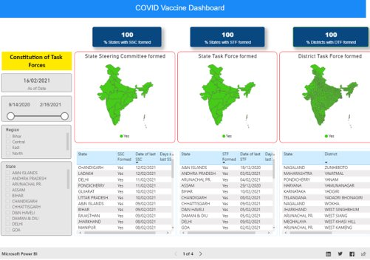
Utilisation de solutions numériques pour l'enregistrement, la prestation de services et le suivi de la vaccination contre la COVID-19 : Co-WIN
INDE
CONTEXTE
SOLUTION
L'Inde a mis en œuvre l'une des plus importantes mesures de riposte vaccinales contre la COVID-19 au monde avec l'objectif d'administrer plus de 2 milliards de doses de vaccins pour atteindre son objectif de vaccination.
La population cible pour la vaccination contre la COVID-19 n'est pas systématiquement visée à des fins de vaccination dans le pays.
DÉFI
Il existait déjà un système électronique d'information sur la gestion de la logistique (e-VIN) pour superviser la logistique des vaccins dans le cadre de son Programme universel de vaccination.
La planification de la vaccination en fonction de l'établissement des priorités et le contrôle de l'approvisionnement en vaccins étaient essentiels à la gestion des séances et à la qualité des services.
Des données étaient nécessaires en temps réel pour surveiller les progrès, informer les décisions de gestion et délivrer des certificats.
L'Inde a mis au point la plate-forme numérique COVID-19 Vaccine Intelligence Network (Co-WIN), un système en open source basé sur le cloud, pour compléter eVIN et faciliter l’administration des vaccins contre la COVID-19.
Il facilite l’inscription des bénéficiaires, la prise de rendez-vous, la planification des séances, les rappels par SMS, la notification des MAPI, la surveillance et l’analyse, et enfin la production de certificats numériques avec codes QR.
Plusieurs options ont été fournies pour ceux qui n'ont pas accès au outils numériques.
Co-WIN a fourni des avantages à la fois aux bénéficiaires et aux prestataires de soins de santé.
À la date du 1er juillet 2022, Co-WIN a facilité l'enregistrement de plus de 1 milliard de bénéficiaires ; a enregistré plus de 1,97 milliard de doses de vaccin administrées dans 504 478 centres de vaccination à travers le pays et a permis une surveillance en temps réel du déploiement des vaccins à l'aide de plusieurs produits.
Co-WIN a traité 13,7 millions d'inscriptions en 8 heures lorsque l'admissibilité à la vaccination a été étendue à la vaccination des groupes d'utilisation les plus prioritaires pour inclure tous ceux âgés de 18 à 44 ans.
https://www.cowin.gov.in/

Slide 55
Déploiement à l'échelle des approches de surveillance en temps réel à l'aide des solutions numériques
RWANDA
CONTEXTE
SOLUTION
Le Rwanda a reçu ses premières doses de vaccins contre la COVID-19 le 3 mars 2021.
Le pays a adapté la plate-forme DHIS existante pour inclure le « suivi électronique » afin d'établir un registre électronique pour collecter des données transactionnelles sur la vaccination contre la COVID-19.
DÉFI
Des vaccins ont été distribués en quelques jours dans 50 hôpitaux de district et 508 centres de santé à travers le pays.
En janvier 2022, plus de 13 millions de personnes avaient été vaccinées et 55 % de la population avait terminé la série primaire.
Avec la mise en œuvre de la vaccination contre la COVID-19, le Rwanda avait besoin d’un système d'enregistrement et de suivi des vaccinations individuelles, pour suivre les progrès du programme et intervenir en temps réel dans les zones de faible couverture.
Les données individuelles des bénéficiaires ont été liées au numéro d’identification national permettant d’obtenir des certificats de vaccination générés avec des codes QR et d’envoyer des rappels par SMS pour les visites de suivi.
Le système a permis la création d'un tableau de bord de données en temps réel utilisé pour les décisions de gestion
Le personnel de santé a indiqué que la mise en place d'un système commun d'intervention en cas de pandémie présentait des avantages évidents.
L'utilisation du système par le public pour accéder aux services dédiés à la COVID-19 et à d'autres informations relatives à la santé a augmenté.
La disponibilité des données en temps réel a permis de prendre des décisions de gestion en temps opportun, ce qui a contribué au succès de la riposte du Rwanda en matière de vaccination.
https://dhis2.org/rwanda-covid-lab-integration/#:~:text=Rwanda%20was%20one%20of%20the,the%20DHIS2%20Android%20Capture%20App.

Slide 56
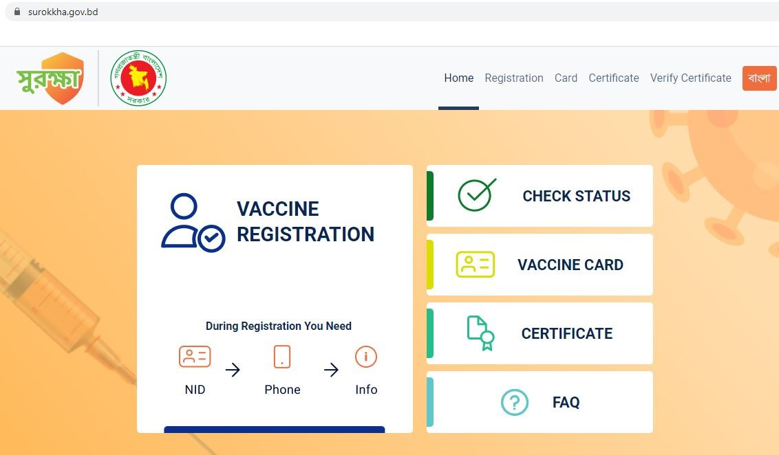
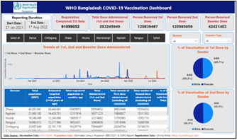
« Surrokha » : un portail Web pour l’enregistrement et le suivi des vaccinations
​
BANGLADESH
CONTEXTE
SOLUTION
DÉFI
Le Bangladesh a lancé la vaccination contre la COVID-19 le 7 février 2021 suivant une approche progressive, en donnant la priorité aux groupes les plus à risque pendant les phases initiales.
Le gouvernement a mis à profit l’expertise existante dans le domaine de l’utilisation des technologies numériques pour soutenir la planification, l’exécution, le suivi et la gestion des programmes de vaccination.
Avant la pandémie, il n’existait pas de base de données centrale sur la santé publique au Bangladesh.
Le ministère de la Santé et du Bien-être familial (MOHFW) du gouvernement du Bangladesh a développé le « Surokkha Web Portal », une plate-forme numérique pour l’enregistrement des individus et de la vaccination.
Le système génère une carte d’enregistrement, un certificat de vaccination avec un code QR et envoie des rappels pour les doses de suivi.
Les données sur la vaccination provenant du système sont mises à disposition par le biais de tableaux de bord.
Lorsque le gouvernement a décidé de vacciner les citoyens contre la COVID-19, un système de gestion des vaccins était nécessaire.
Les données du système ont permis de suivre la vaccination en temps réel et d’identifier les lacunes de la mise en œuvre.
Elles ont permis de suivre les taux quotidiens d’utilisation des vaccins, d’anticiper les demandes de vaccins et la péremption des vaccins sur les sites de vaccination.
https://surokkha.gov.bd/enroll

Slide 57
Rétablir et renforcer la vaccination systématique des enfants

Slide 58
Bonnes pratiques et innovation pour accroître la vaccination contre la COVID-19
Rétablir et renforcer la vaccination systématique des enfants
PROGRAMME COMMUNAUTAIRE DE SENSIBILISATION À L'INTENSIFICATION DE LA VACCINATION
La Dominique a ciblé les populations en se concentrant sur les cliniques pour les perdus de vue et en menant des actions de proximité afin de rattraper les enfants qui n’ont pas reçu certains vaccins. Des campagnes éducatives ont également été menées sur la vaccination.
SEMAINE DE LA VACCINATION DANS LES AMÉRIQUES
La Barbade a utilisé la VMA 2022 pour rattraper les vaccinations infantiles de routine et pour augmenter la couverture de la population en ce qui concerne les vaccins contre la COVID-19
PLAIDOYER DES BÉNÉVOLES DE LA SANTÉ COMMUNAUTAIRE
Le Kenya a mené une campagne de porte-à-porte dirigée par des bénévoles de la santé communautaire (BSC) et axée sur les enfants de moins de 5 ans en juillet 2020. Le recours aux BSC a permis d’augmenter le nombre de vaccinations par rapport aux niveaux antérieurs à la COVID.
COMBLER LE FOSSÉ ENTRE LE SECTEUR PUBLIC ET LE SECTEUR PRIVÉ
Le Liban a augmenté le taux de vaccination régulière des enfants en engageant le secteur privé et en comblant le fossé public-privé.
UTILISATION DE L'APPLICATION MOBILE POUR LE PROGRAMME DE SENSIBILISATION
Le Pakistan a mené un programme de sensibilisation à l'aide de l'application Zindagi Mehfooz et a suivi 62 % des enfants qui n'ont pas reçu certains vaccins.
DES VIDÉOS ANIMÉES SUR LA REPRISE DE LA VACCINATION
Inde : Une vidéo de 6 minutes en langue locale a servi de boîte à outils visuelle pour aider plus de 17 000 travailleurs de première ligne à s’adapter aux nouvelles directives en matière de COVID-19 sur la reprise de la vaccination systématique des enfants pendant la pandémie de COVID-19.

Slide 59
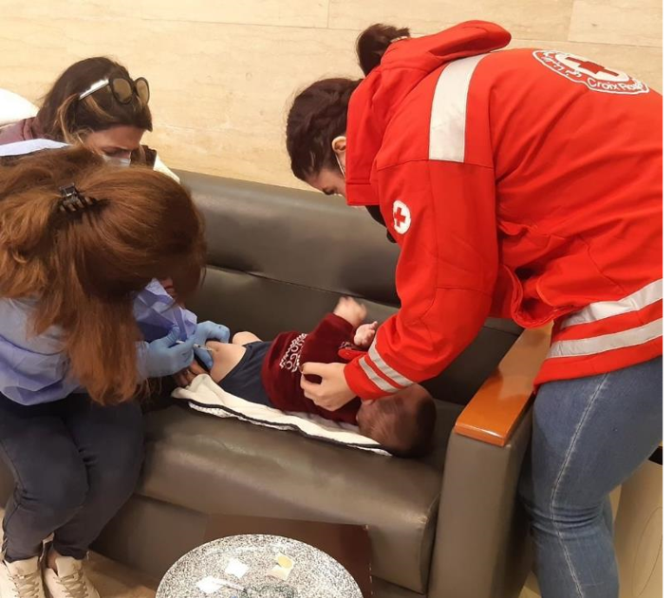
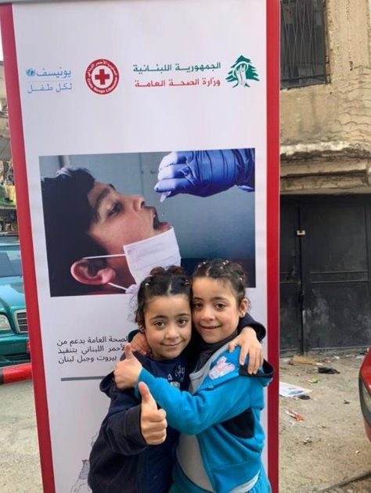
Interventions visant à améliorer la couverture vaccinale des enfants
LIBAN
CONTEXTE
Le Liban traverse une triple crise (crise humanitaire, crise économique et pandémie de COVID-19).
DÉFI
L’évaluation multisectorielle des besoins (MSNA) met en évidence la disponibilité des vaccins et l’accessibilité des sites de vaccination comme principaux obstacles signalés dans l’ensemble de la population en ce qui concerne la vaccination des enfants​
SOLUTION
Le ministère de la Santé publique (MSP), avec le soutien de l’UNICEF et de l’OMS, a décidé de combler le fossé et de transformer la crise en une opportunité grâce aux éléments suivants :​​
L'impact de la crise économique a déplacé un système de santé de classe mondiale axé sur le secteur privé vers des soins de santé en baisse et non abordables.
Une baisse de >30 % de la couverture vaccinale nationale a été constatée.
Les enfants zéro-dose (DTC1 manquant) sont passés de 4 % en 2019 à 13 % en 2020.
Le passage du secteur privé au secteur public a entraîné une charge importante pour les plus de 800 points PEV du secteur public, qui ont besoin d’aide pour soutenir et renforcer le programme de vaccination
Renforcer la confiance envers la vaccination par le secteur public.
Se concentrer sur la qualité des services de vaccination.​​
Impliquer le secteur privé.
La création d’une feuille de route à long terme pour une vaccination durable en conformité avec le programme mondial de SSP et l’utilisation des opportunités pour fournir des services intégrés.
Après 2 mois (décembre 2021-janvier 2022) de mise en œuvre :​
35 000 enfants et adolescents ont reçu leurs doses manquées​​
​940 séances de sensibilisation de groupe sur le MNCAH et la santé mentale dans le contexte de la COVID-19 ont été organisées
La confiance des parents a augmenté en faveur de la vaccination dans le secteur public.
Sur la base du résultat réussi d'une intervention précoce, une intervention à grande échelle ciblant 100 000 enfants manqués dans 9 districts les moins performants a été lancée.​
https://www.technet-21.org/en/library/main/8240-lebanon_leveraging-the-covid-19-pandemic-to-strengthen-routine-immunizations

Slide 60
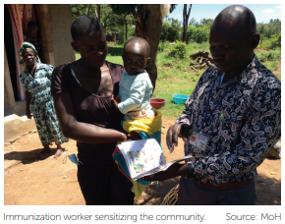
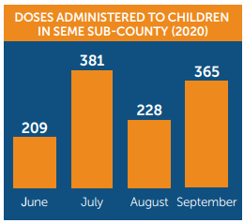
Recours à des volontaires de la santé communautaire pour le suivi des personnes perdues de vue/non vaccinées et le plaidoyer en faveur de la vaccination systématique des enfants
KENYA
CONTEXTE
En raison des ressources limitées, l’efficacité du programme de vaccination dans le sous-comté de Seme, dans le comté de Kisumu au Kenya, a été limitée, la demande étant fortement tributaire des visites.
DÉFI
Le début de la pandémie de COVID-19 a fait baisser la demande et la couverture vaccinale est passée de 88 % à 60 %.
SOLUTION
Une campagne de vaccination de porte-à-porte faisant appel à des bénévoles de la santé communautaire (VSC) a été lancée en juillet 2020.
L’utilisation de registres sur papier a empêché le suivi des personnes perdues de vue et non vaccinées et la vaccination de rattrapage.
Les agents de santé communautaires ont reçu des informations pour répondre aux idées fausses et aux préoccupations. Ils ont également été formés à l’identification des patients non vaccinés à l’aide des registres et des cartes de santé, et à orienter les individus vers les services de vaccination de rattrapage
Le recours aux VSC a permis d’augmenter le nombre de vaccinations par rapport aux niveaux antérieurs à la pandémie dès le premier mois du lancement de la campagne
https://brightspots.boostcommunity.org/app/uploads/2021/09/Bright-Spot_Kenya_Final.pdf

